Slide 1


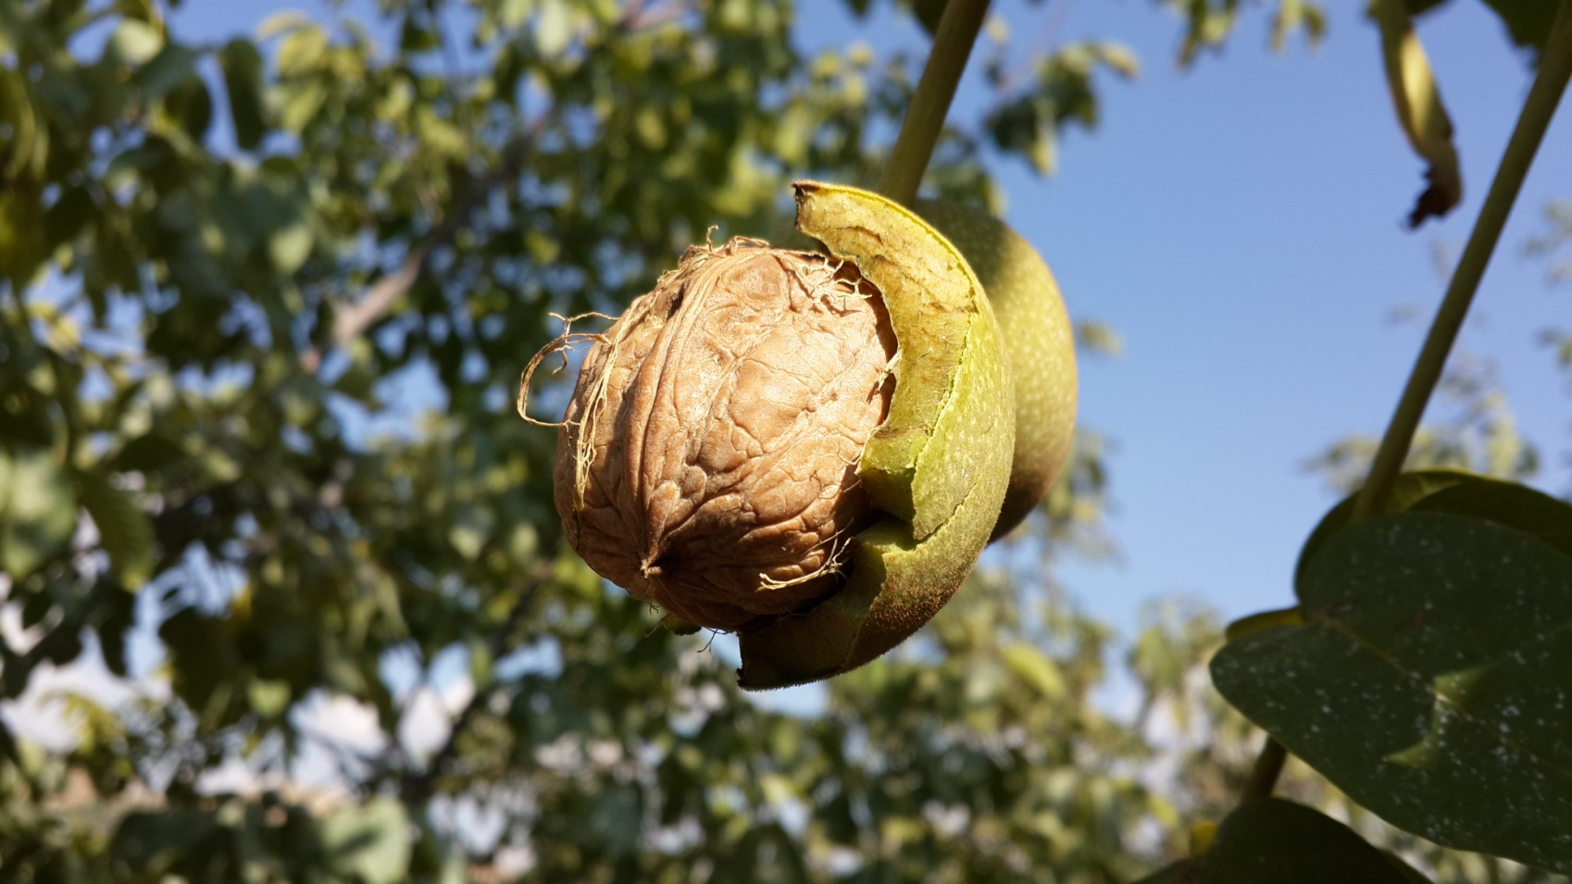
CEVİZ
Doç.Dr. Mehmet SÜTYEMEZ
FUAB, ANTALYA -2017

Slide 2
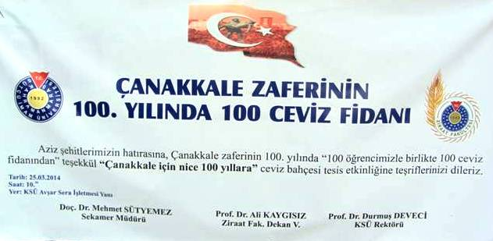

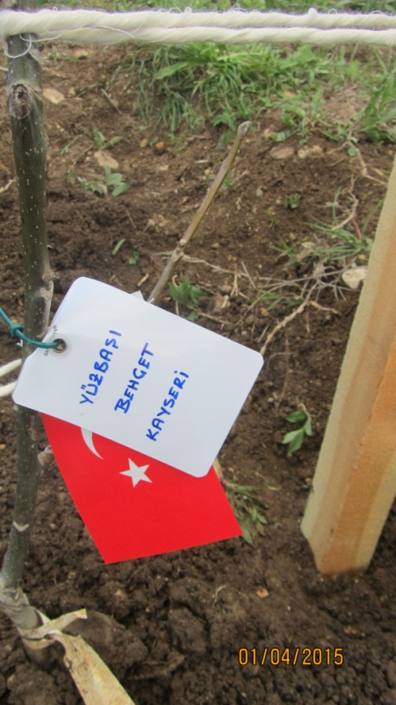
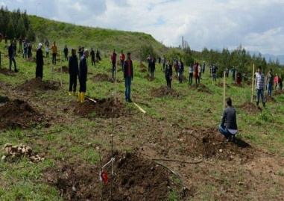
AZİZ ŞEHİTLERİMİZE İTAFEN
Çanakkale,- 15 TEMMUZ Dağlıca, (Tüm şehitlerimize)
18.03.2015

Slide 3
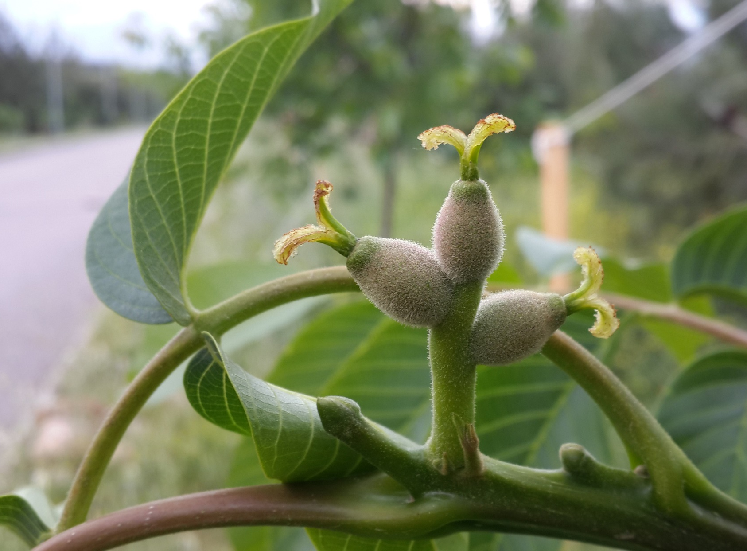
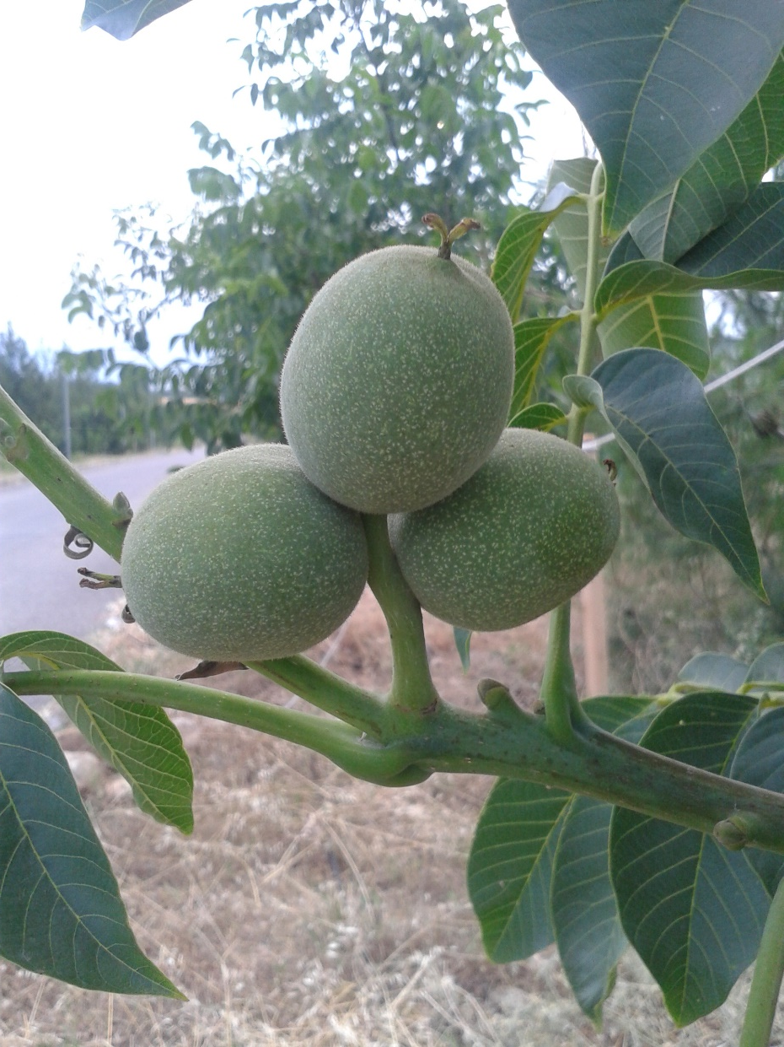
ÇİÇEKTEN MEYVEYE

Slide 4
Konular
1- Türkiye Ceviz Fidancılığının Değerlendirilmesi
2- KSÜ nün çalışmaları
3- Çeşitler hakkında bilgi
4- Tv programları ve Altay
5- Tavsiyeler

Slide 5
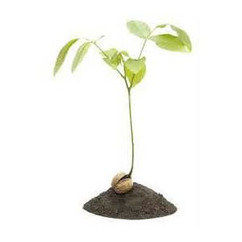
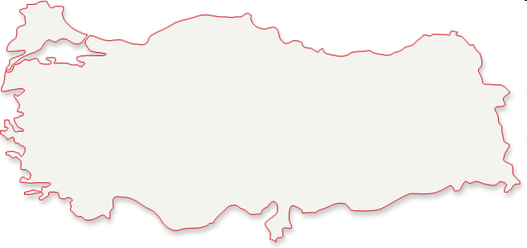
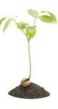
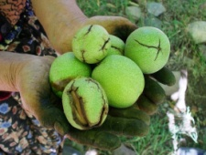
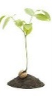

1- Türkiye de Ceviz Fidan Üretimi
Bandırma %80
Denizli- %5
Bursa- %5
K. Maraş- %3
Diğerleri- %7

Slide 6
Türkiye de ceviz fidan üretimi
Merdiven altı üretim
Sarı sertifika
İsmine doğrulukta sıkıntı
Aşı materyali bulmada sıkıntı
Diğer sıkıntılar.. Yer, hastalık vs

Slide 7
Türkiye de ceviz fidan üretimi
Genel değerlendirme
* İsmine doğrulukta hale sıkıntı ÇOK var
*Hastalık (kök çürüklüğü) sıkıntıları artmaya başladı
*Fidan sevkiyatında sıkıntı devam ediyor…
*Aşı materyali bulamama sıkıntısı çok çok arttı
*Sertfikalı fidana geçişte büyük sıkıntı var
*Standart üretimden vazgeçememe inadı var
* Diğer sıkıntılar

Slide 8
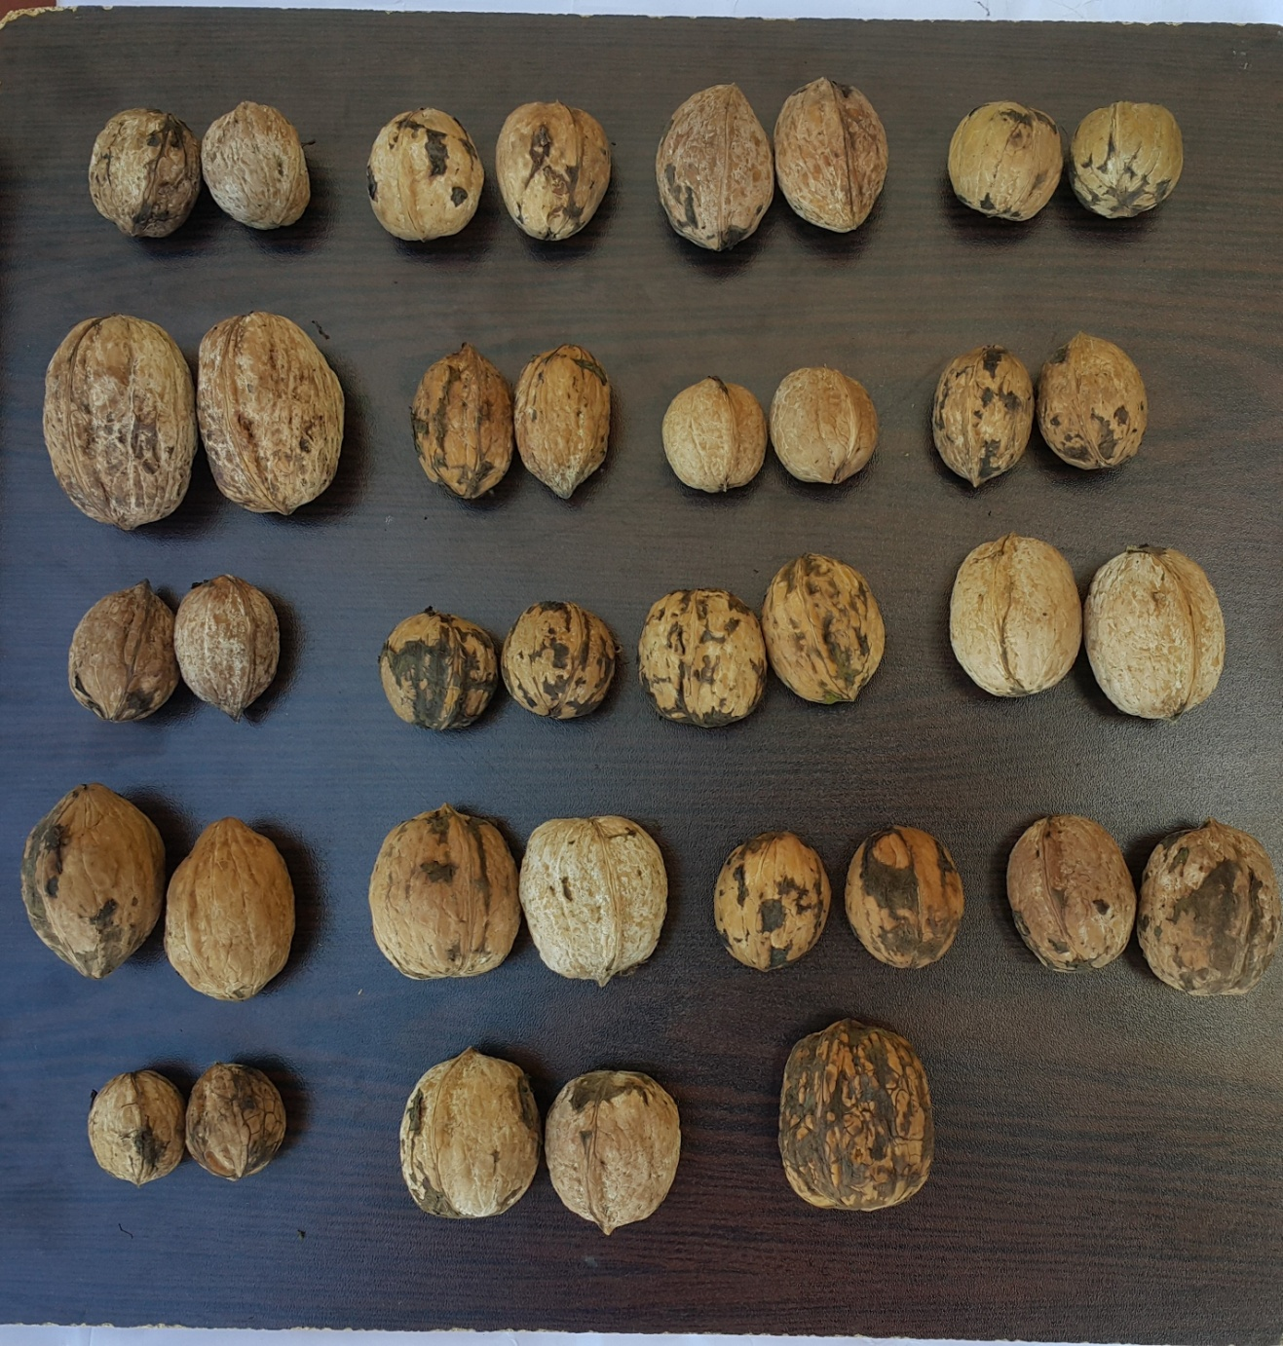
İsmine doğruluk
Adıyaman-2017
Dikim yılı: 2012
Sonuç: mahkemelik

Slide 9
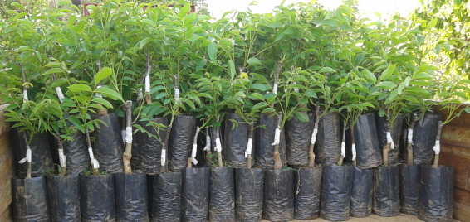
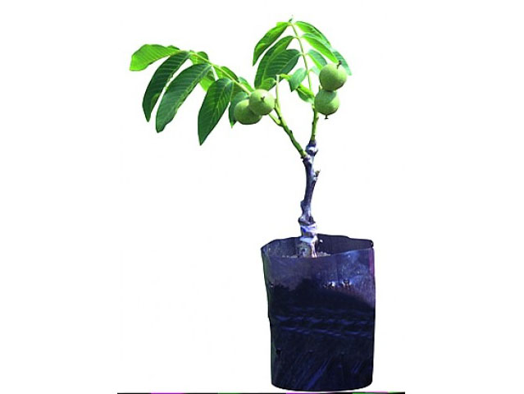
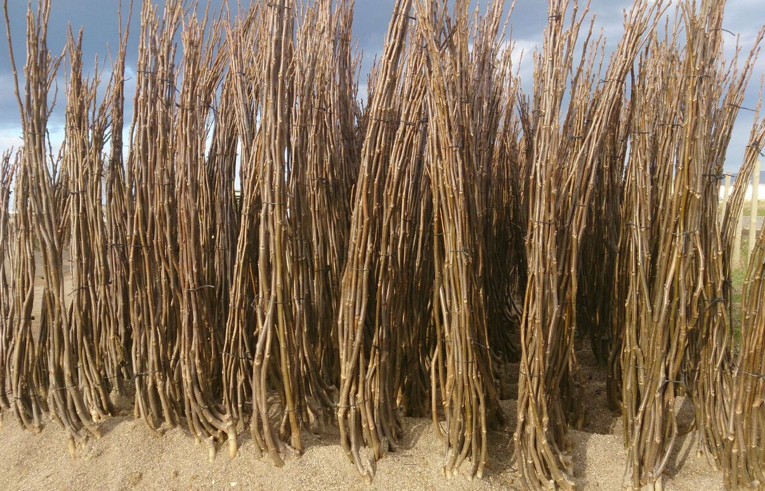
Ceviz fidanı
TÜPLÜ MÜ– ise nasıl
ÇIPLAK KÖKLÜMÜ

Slide 10
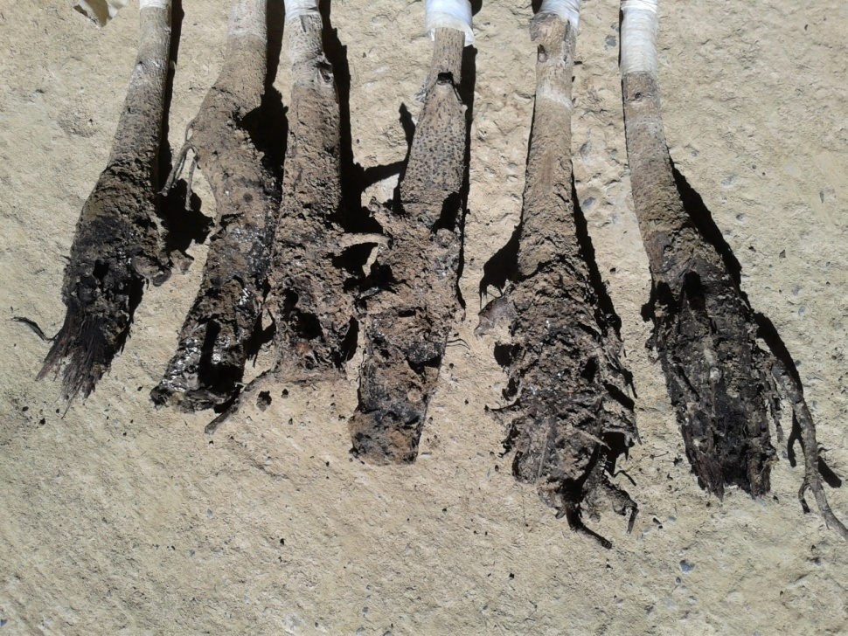
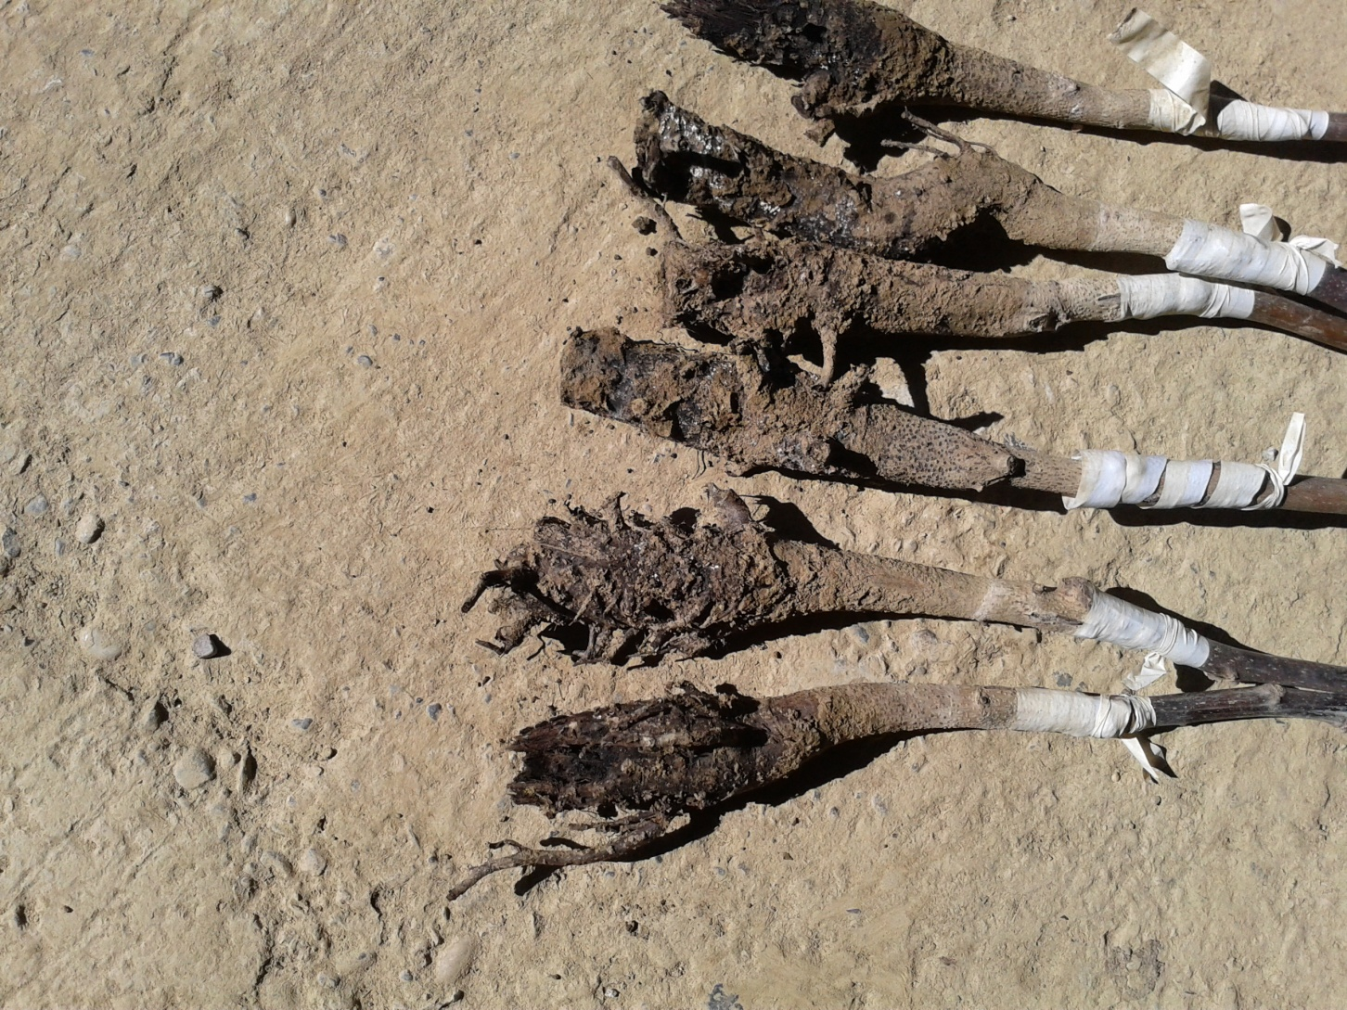
Sözün bittiği yer, TÜPLÜ FİDAN
2016

Slide 11
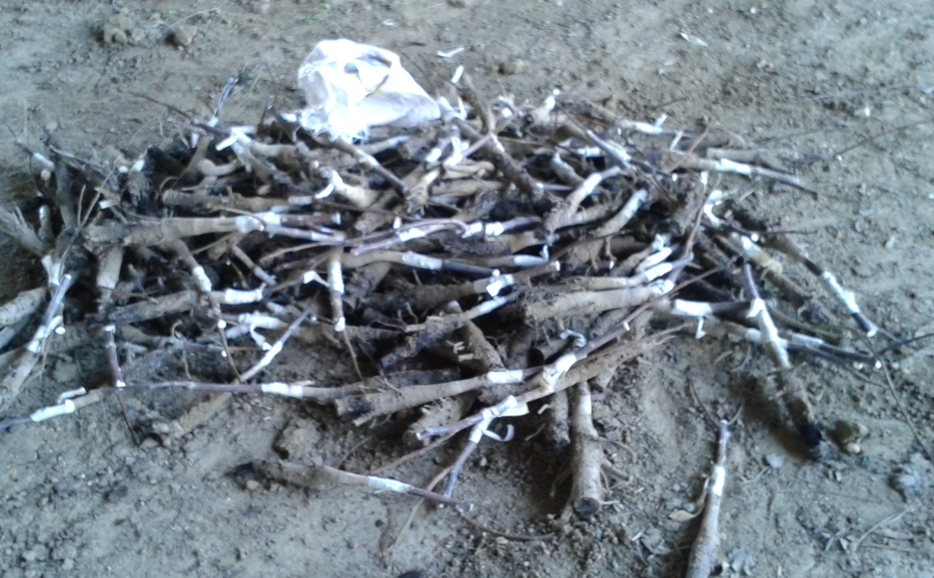
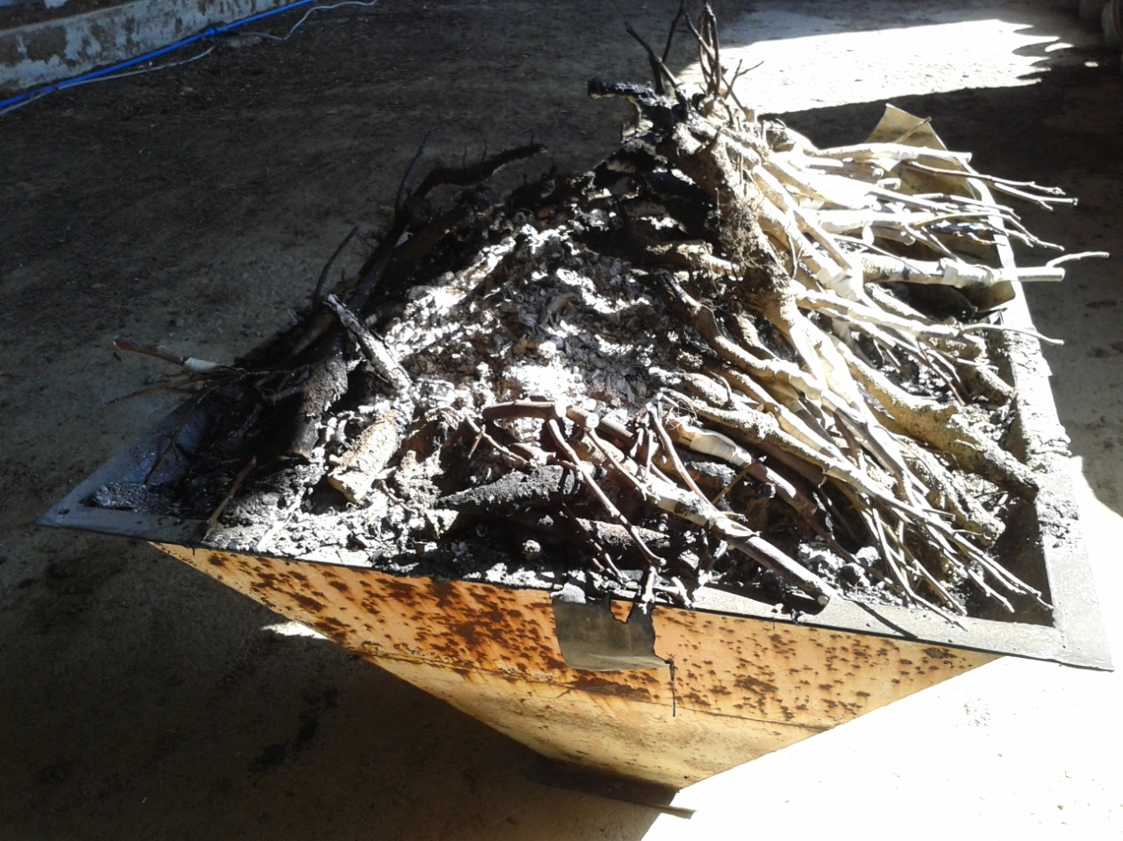
Cevizde tüplü fidan !!!??

Slide 12
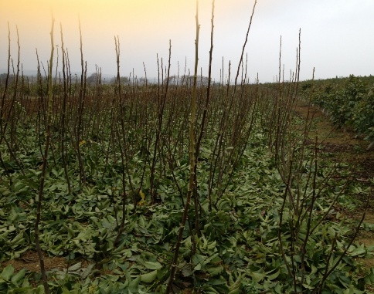
TÜRKİYE ‘ de yeni tespit edilmiş bir hastalık
Plantrowerperda ,
fidancıphthora
(FİDANCI kurutan)
Konukcusu: insan eli

Slide 13

Hazırla böyle Fidanı alel acele ilk Kış sonrası gider ecele

Slide 14
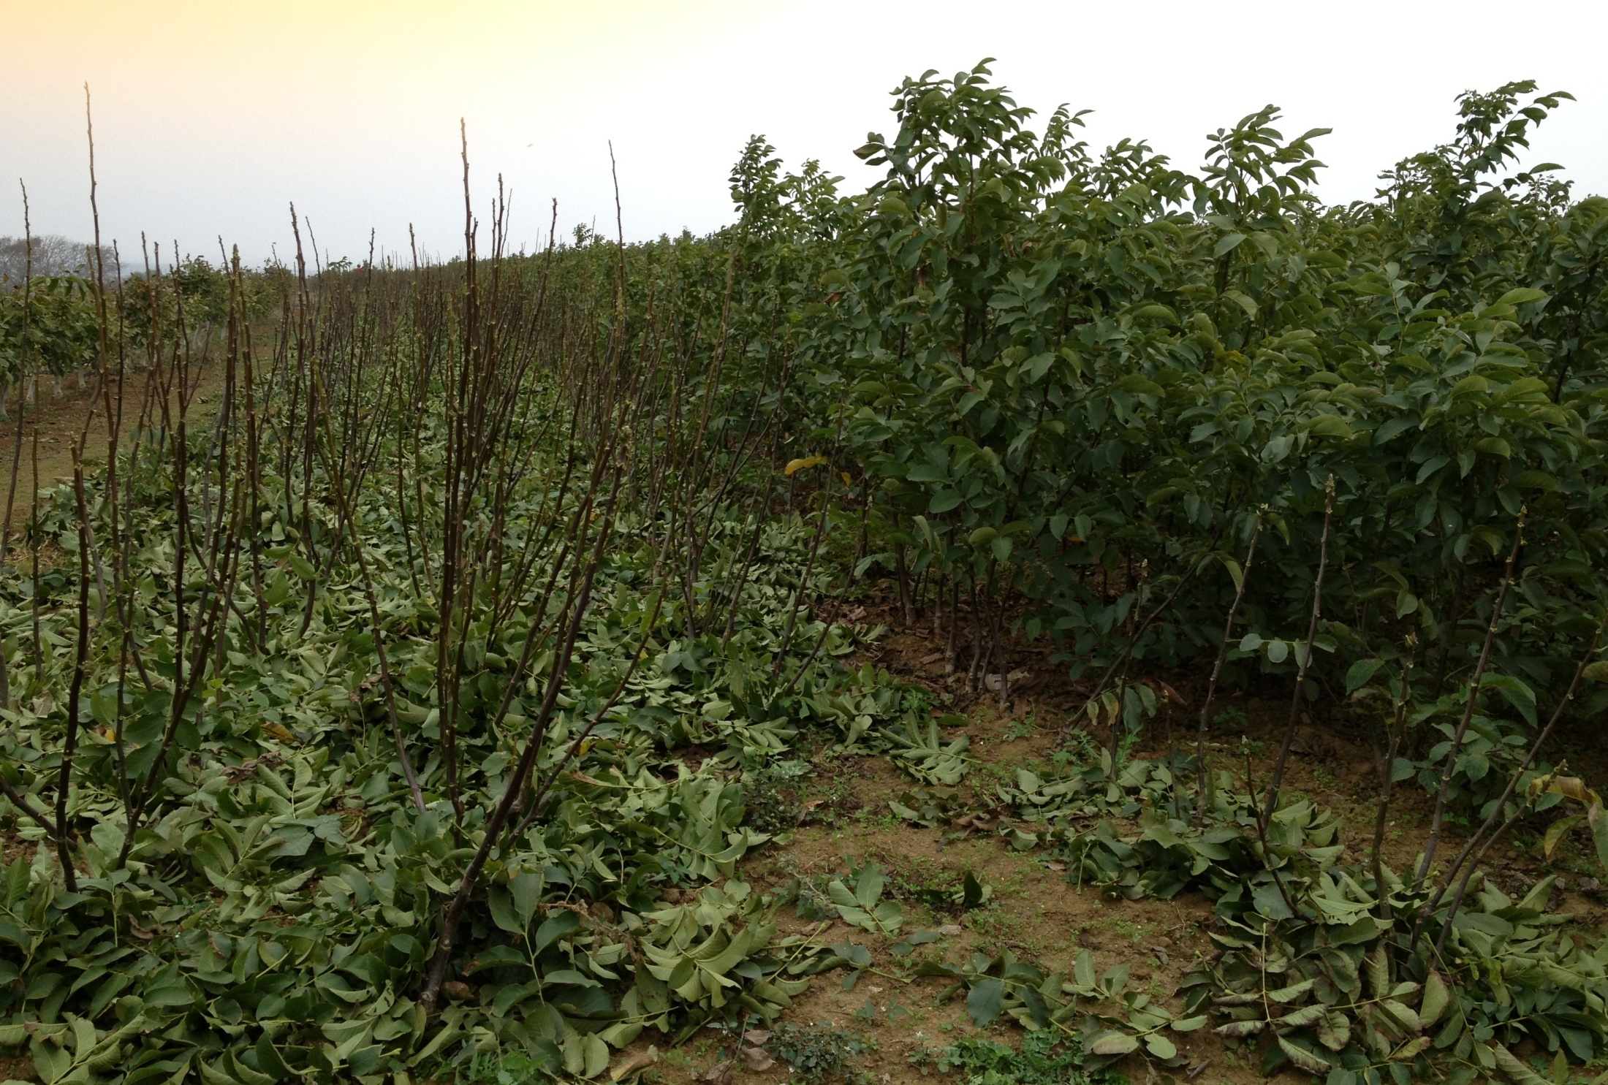
2 Kasım 2013 Balıkesir
Erken kalkan yol alır, erken yolunan fidan kurur

Slide 15
Türkiye de Ceviz yetiştiriciliğinde gündemi meşgul eden konular
1- DİKİM MESAFESİ
2- BODUR CEVİZ
3- APOMİKTİK CEVİZ
4- FİZİBİLİTE RAPORLARINDAN ÖRNEKLER
5- KAYIT DIŞI ÜRETİM VE SATIŞ
6- ÇEŞİT VE GENOTİPLER
7-TV REKLAMLARI

Slide 16
1- Cevizin dikim mesafesi
X
En az 10x 10 m
10x 12 m
12 x 12m
14 x 14 m
8 x 4 m
7 x 7 m
5 x 5 m
2- BODUR CEVİZ VARMIDIR??
El cevap yokturrrr

Slide 17
3- APOMİKTİK CEVİZ
X
Ceviz
Ceviz Hakkında Hakkımızda Firmamız Hakkında Galeri Resim Galerisi Ek Bilgi Ayrıntılı Bilgiler Linkler Kısa Yollar
İletişim Bize Ulaşın
Ceviz Hakkında Cevize Giriş Neden Ceviz Fizibilite Raporu Dikim Şekli Dikim Tekniği Bakım Programı
Hastalık - Zararlı Ceviz Hasatı Cins ve Özellikleri Fidanlığımız Fidanlarımız Meyvelerimiz Ceviz Bahçelerimiz
CEVİZ CİNSLERİMİZ VE ÖZELLİKLERİ
Apomiks'tir (Kendi kendine döllenebilir.)
Meyvesi ince kabukludur, elle kırılabilir.
İçi tüm olarak çıkar.
Meyveler titretme (sallama) usulüyle toplanabilirler Her yıl aynı miktarda verim alınır. (Periyodisite göstermez.) Yüksek verimlidir.
Salkım şeklinde ürün verir.
İç verimi çok yüksektir. (%63)
Fidanlarımız aşırı soğuğa dayanıklıdır. (-35 C)
http://www.cevizci33.com/yeni/yatirim/

Slide 18
4- FİZİBİLİTE RAPORLARI
Ceviz para kazandırır mı?
Ceviz bahçesi ne kadar büyüklükte olursa rantabıl olur?
Dekara maliyet nedir?

Slide 19
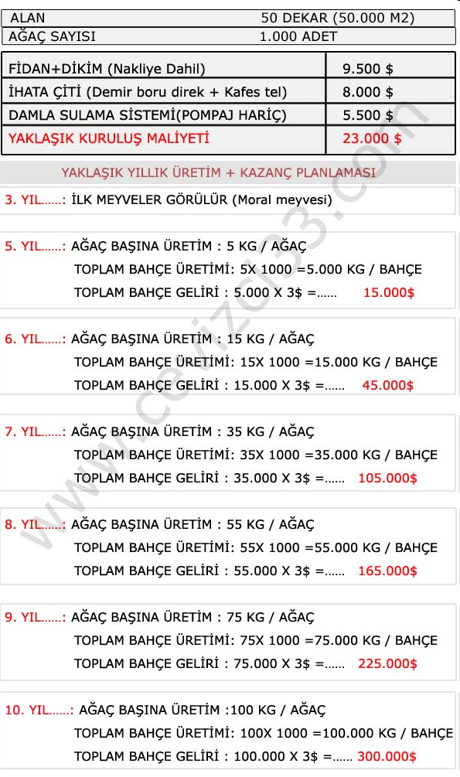
CEVİZ FİZBİLİTE TAVSİYELERİNDEN SEÇMELER
KAYNAK
http://www.cevizci33.com/yeni/yatirim/

Slide 20
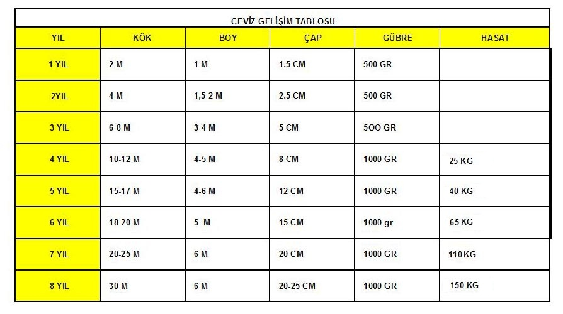
http://www.haymanato.org.tr/evrenbarutcu/?page_id=91
ALTAY 1 CEVİZİ
Tablodaki veriler ortalama değerlerdir 50 dönüm arazisi olan çiftcinin arazisine dikeceği ceviz adedi 1750 adettir
1750 adet cevizin üç yıl boyunca çiçekleri toplanarak (dökülerek) ağacın güçlenmesi sağlanmalı 4.yıl meyvesi alınmaya başlamalı
4 yıl bakıma bağlı olarak minimum 25 kilo ceviz alınacak 1750 adet ceviz ağacından toplamda 43.750 kg ceviz elde edilecek olup kilosunu bugünün şartlarında toptan 10 tl üzerinden satıldığında 437.500 tl para elde edilecek 4yıl boyunca ceviz bahcesine yapılan masraf 192.500 liraya denk gelmekte
Masraflar çıkıldığında elde kalan para miktarı 245.000 tl dir 8 yıl sonunda toplam 6.527.500 tl net kar elde edilecektir

Slide 21
http://www.haymanato.org.tr/evrenbarutcu/?page_id=89
50 DÖNÜMDEN 6.527.500 TL NET kazanç (dönüme net kar: 130.550 TL..) Arsa fiyatından çok ileri
50 DÖNÜMÜN;
ALTINDAN PETROL ÇIKSA, ÜSTÜNDEN ALTIN TOPLANSA,
BU KADAR KAZANDIRMAZ……!!!....
SEN NEYMİŞİN BE ALTAY CEVİZİ

Slide 22
6- TESCİL OLMAYAN TAKMA CEVİZ ADLARI ile
KAYITSIZ USULSÜZ ÇÖĞÜR SATIŞLARI
SON GELENE KALMIYOR

Slide 23
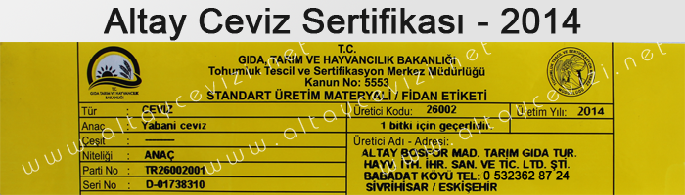
6- Tescilli olmayan ceviz genotipleri
ve ANAÇ sertifikası ile satış teknikleri
ALTAY CEVİZ GENOTİP
hadisesi
Güzel olan sadece İSMİ

Slide 24
ALTAY BOSFOR CEVİZİ
 | Asıl vatanı Sibirya olan Altay Bosfor Ceviz, başka ağaçlarla aşılanarak (melezleme yöntemi ile) elde edilmiş ceviz ağacının meyvesinden üretilmiştir. Altay Bosfor Cevizi salkım cevizdir. İç randıman oranı çok yüksek olup orta kalınlıkta kabukludur. Meyveleri salkım olup bir salkımda 12-14-16-18 meyve tutabilmektedir. Yağ oranı %60-65 arası olup 1 kg cevizden yaklaşık 520 gr iç çıkmaktadır. Ağacın boyu 5-6 metre uzamakta olup, yerli ve yabancı çeşit cevizlere göre kısadır, lakin yeterli erişkinliğe ulaştıktan sonra yerli ve yabancı çeşit cevizlerden fazla verim vermektedir. Altay ceviz ilk bahar geç donlarından ve sonbahar erken donlarından etkilenmez. Altay ceviz geç uyanan bir ceviz çeşidi dir. Altay ceviz kendi kendini tozlayabilmektedir.(Homogammy)Başka bir tozlayıcı çeşide ihtiyacı yoktur. Telefonlar: 0 312 222 26 62 - 0 212 381 87 73 - 0 545 381 87 73 -0 544 874 30 93
ALTAY CEVİZ
Adres : Cihan Sokak 43/9 Sıhhiye/ANKARA
Tel : 0532 136 16 94 – 0312 231 31 57
ALTAY 1 CEVİZ
ASIL VATANI SİBİRYA OLAN ALTAY CEVİZ BAŞKA AĞAÇLARLA AŞILANARAK (MELEZLEME YÖNTEMİ) İLE ELDE EDİLMİŞ CEVİZ AĞACININ MEYVESİNDEN ÜRETİLMİŞTİR
AR-GE ÇALIŞMALARI NETİCESİNDE TÜRKİYE ŞARTLARINA UYARLANMIŞ ÖZEL ÜRETİM ALTAY CEVİZ FİDANLARI,NI BAŞTA KENDİ ARSALARIMIZ OLMAK ÜZERE BAHÇELER TESİS ETMEYE BAŞLADIK.

Slide 25
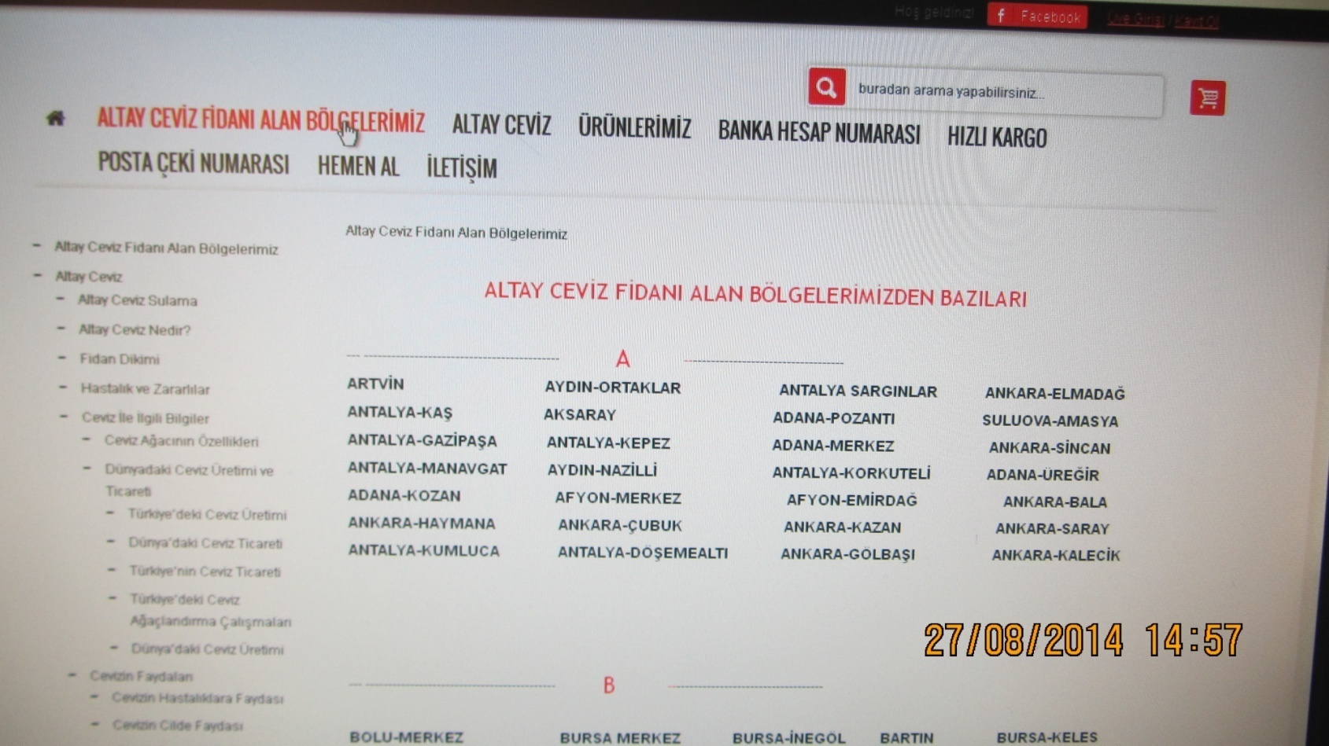
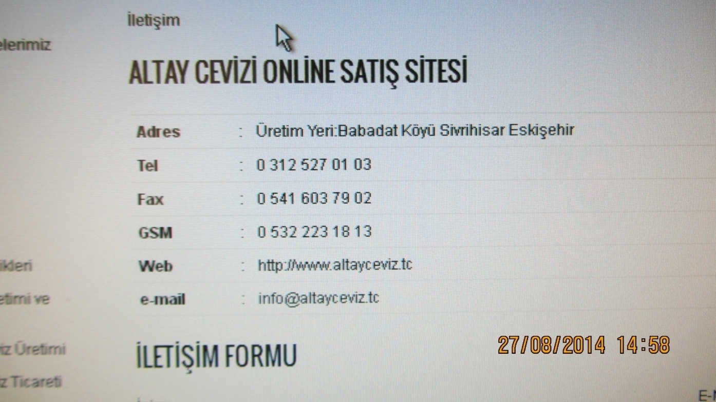

Slide 26
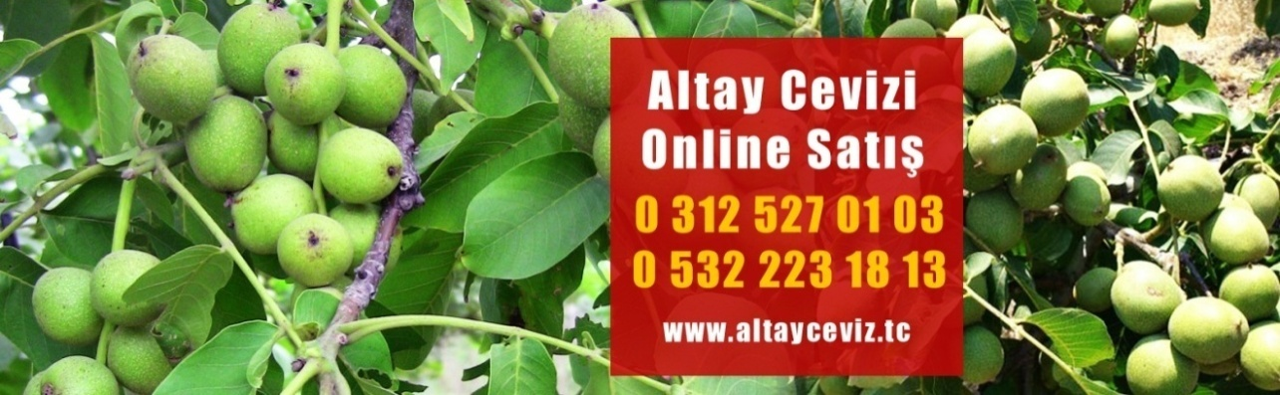
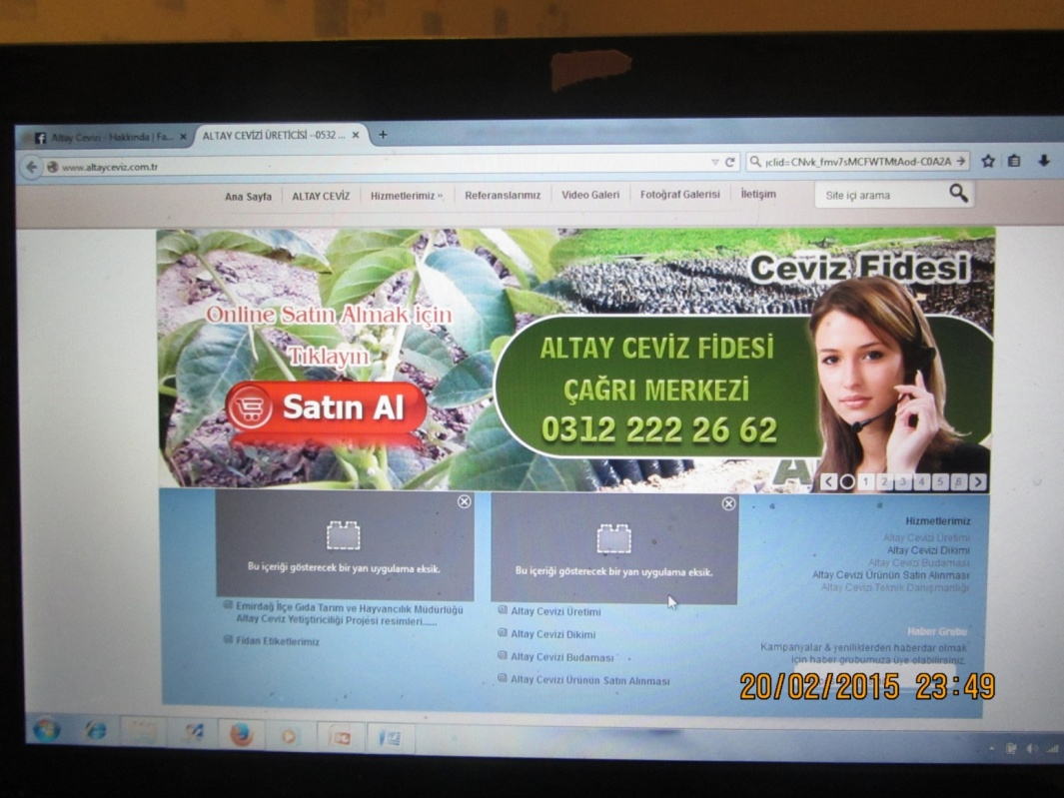
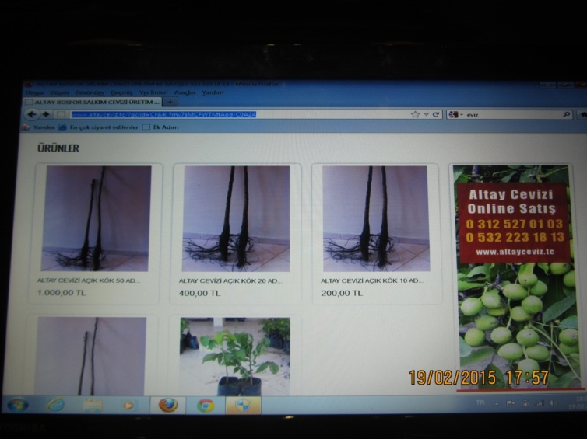
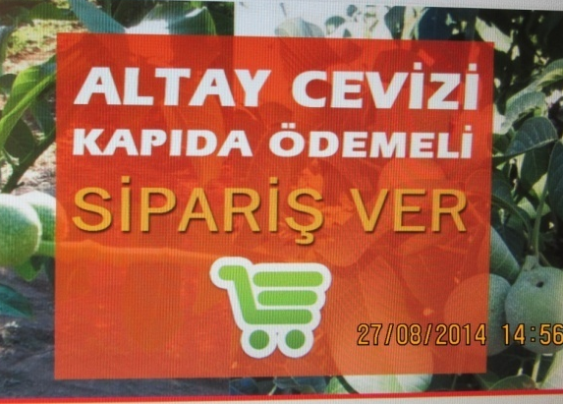
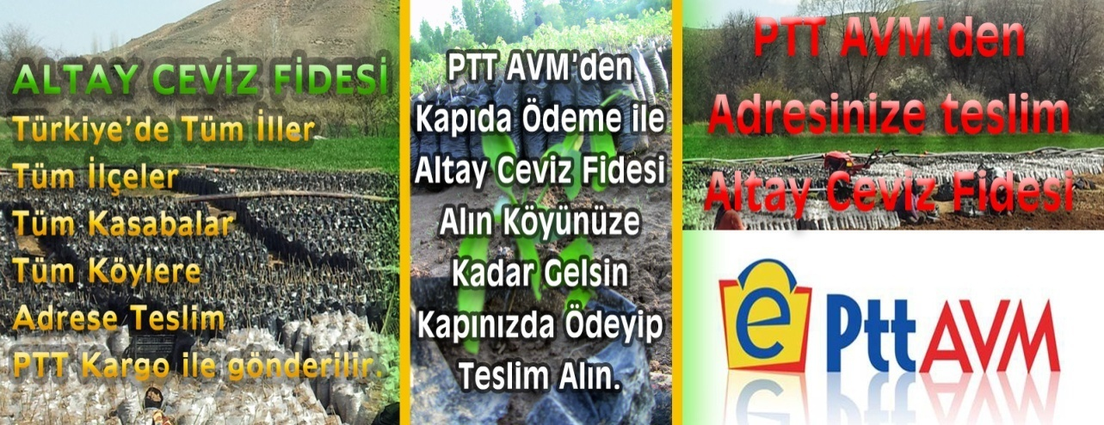

Slide 27
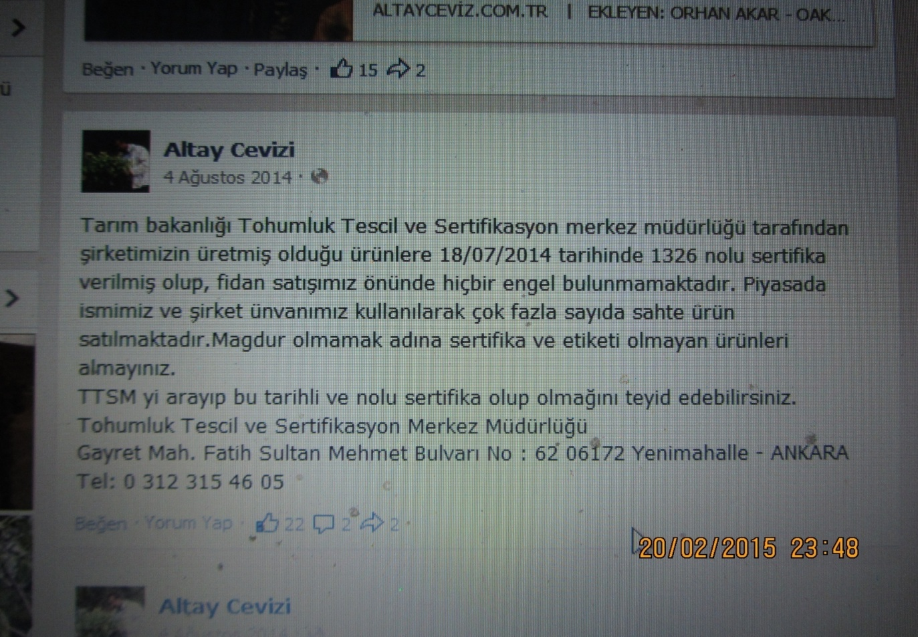
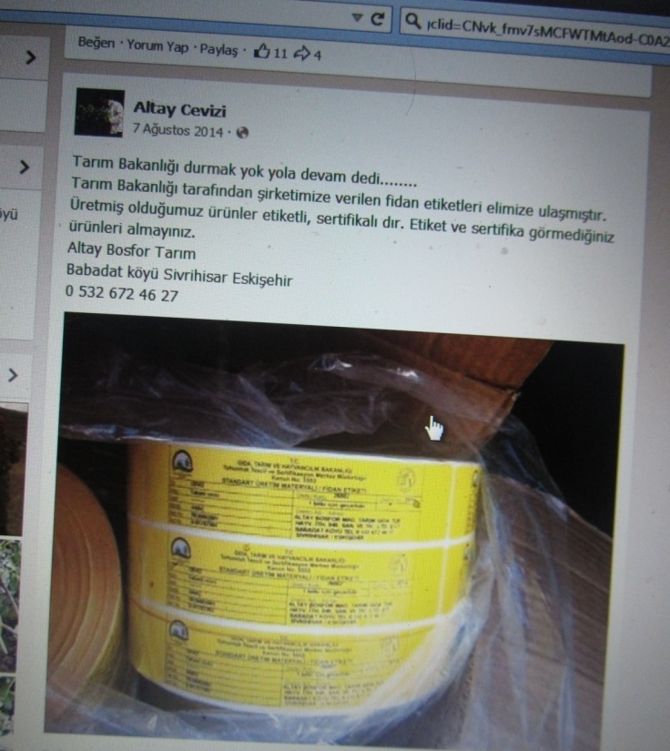
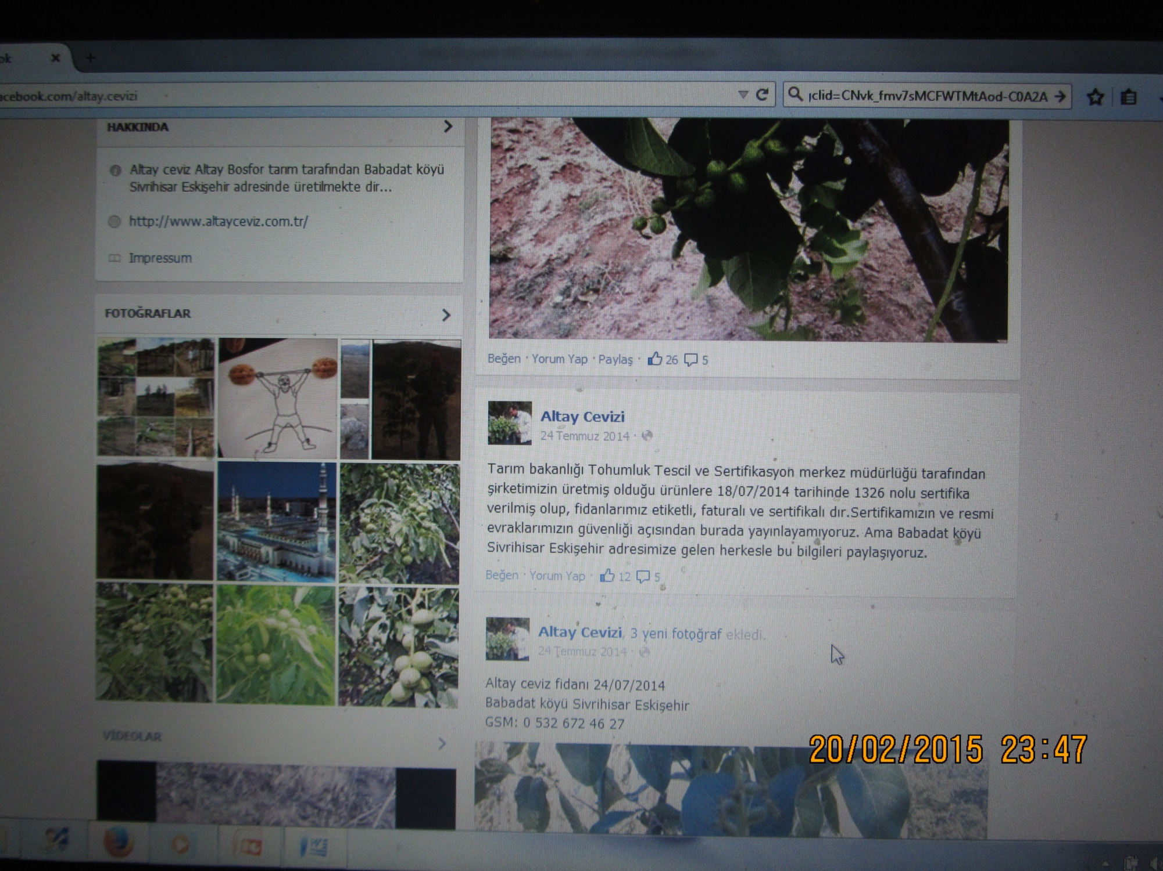
Altay Cevizi 7 Ağustos 2014 ·
Tarım Bakanlığı durmak yok yola devam dedi........
Tarım Bakanlığı tarafından şirketimize verilen fidan etiketleri elimize ulaşmıştır. Üretmiş olduğumuz ürünler etiketli, sertifikalı dır. Etiket ve sertifika görmediğiniz ürünleri almayınız.
Altay Bosfor Tarım
Babadat köyü Sivrihisar Eskişehir
0 532 672 46 27

Slide 28
Kanun Numarası: 5553
Yayımlandığı R.Gazete: 08.11.2006-26340
Kabul Tarihi : 31.10.2006
BİRİNCİ BÖLÜM
Amaç, Kapsam ve Tanımlar
Resmi Gazete Tarihi: 03.07.2009 Resmi Gazete Sayısı: 27277c
MEYVE FİDANI VE ÜRETİM MATERYALİ SERTİFİKASYONU İLE PAZARLAMASI YÖNETMELİĞİ
Ceza hükümleri MADDE 12
İDARİ PARA CEZSASI
İMHA

Slide 29
Resmi Gazete Tarihi: 03.07.2009 Resmi Gazete Sayısı: 27277c
MEYVE FİDANI VE ÜRETİM MATERYALİ SERTİFİKASYONU İLE PAZARLAMASI YÖNETMELİĞİ
BİRİNCİ BÖLÜM
Amaç, Kapsam, Dayanak ve Tanımlar
Amaç ve kapsam
MADDE 1 – (1) Bu Yönetmelik meyve türlerine ait fidan ve üretim materyallerinin, ismine doğru, kaliteli ve sağlıklı biçimde üretilmesi ve pazarlanmasını sağlamak amacıyla, sertifikasyon sistemi dâhilinde üretim ve pazarlanması ile ilgili usul ve esasları kapsar.
Dayanak
MADDE 2 – (1) Bu Yönetmelik, 31/10/2006 tarihli ve 5553 sayılı Tohumculuk Kanununun 6 ncı maddesine dayanılarak hazırlanmıştır.

Slide 30
Milli Çeşit Listesi
Meyve ve Asma Çeşit Listesi
MADDE 39 – (1) (Değişik:RG-17/12/2009-27435)
Meyve ve Asma Çeşit Listesi meyve türlerine ait çeşitlerin kayıtlı olduğu listedir.
Bitki çeşitleri bu listeye çeşit ve anaçlara ait üretim materyalleri ve fidanların sertifikalı üretimleri ile ticaretinin yapılabilmesi amacı ile alınır.
Meyve ve Asma Çeşit Listesi her yıl haziran ayında TTSM tarafından yayımlanır.
(2) Üretim izni verilen çeşitler, TTSM internet sitesinde yayımlanarak her üretim izni toplantısı sonrasında güncellenir. Üretim izni verilen çeşitler Meyve ve Asma Çeşit Listesinde yayımlanmış sayılır.

Slide 31
MADDE 4 – (1) Meyve fidan ve üretim materyallerinin üretilmesi ve pazarlaması ile ilgili genel hükümler aşağıda yer almaktadır.
b) Meyve türlerine ait fidan ve üretim materyalinin sertifikasyon sisteminde veya standart olarak üretilmesi için, fidan ve üretim materyalinin ait olduğu çeşitlerin ülkemizde kayıt altında olması şartı aranır.
Sertifikasyon sisteminde yer alacak meyve türleri Genel Müdürlük tarafından belirlenir ve internet sayfasında yayımlanır.

Slide 32
TESCİLLİ CEVİZ ÇEŞİTLERİMİZ
1 | Altınova-1 |  | Atatürk Bahçe Kültürleri Mrk.Arşt.Ens. | 03.05.1990 | CEVİZ
2 | Altınova-2 |  | - | 03.05.1990 | CEVİZ
3 | Bilecik |  | Atatürk Bahçe Kültürleri Mrk.Arşt.Ens. | 03.05.1990 | CEVİZ
4 | Franquette |  | Atatürk Bahçe Kültürleri Mrk.Arşt.Ens. | 03.05.1990 | CEVİZ
5 | Gültekin-1 |  | Atatürk Bahçe Kültürleri Mrk.Arşt.Ens. | 03.05.1990 | CEVİZ
6 | Kaplan-86 |  | Atatürk Bahçe Kültürleri Mrk.Arşt.Ens. | 03.05.1990 | CEVİZ
7 | Yalova-3 |  | Atatürk Bahçe Kültürleri Mrk.Arşt.Ens. | 03.05.1990 | CEVİZ
8 | Yalova-4 |  | Atatürk Bahçe Kültürleri Mrk.Arşt.Ens. | 03.05.1990 | CEVİZ
9 | Şebin |  | Atatürk Bahçe Kültürleri Mrk.Arşt.Ens. | 03.05.1990 | CEVİZ
10 | Şen - 1 |  | Atatürk Bahçe Kültürleri Mrk.Arşt.Ens. | 03.05.1990 | CEVİZ
11 | Şen - 2 |  | Atatürk Bahçe Kültürleri Mrk.Arşt.Ens. | 03.05.1990 | CEVİZ
12 | Tokat-1 |  | Atatürk Bahçe Kültürleri Mrk.Arşt.Ens. | 03.05.1990 | CEVİZ
13 | Yalova-1 |  | Atatürk Bahçe Kültürleri Mrk.Arşt.Ens. | 03.05.1990 | CEVİZ
14 | Yalova-2 |  | - | 03.05.1990 | CEVİZ
15 | Yavuz-1 |  | Atatürk Bahçe Kültürleri Mrk.Arşt.Ens. | 03.05.1990 | CEVİZ
16 | Maraş 18 |  | Kahramanmaraş Sütçü İmam Üniversitesi | 08.04.2009 | CEVİZ
17 | Sütyemez 1 |  | Kahramanmaraş Sütçü İmam Üniversitesi | 08.04.2009 | CEVİZ
18 | Kaman 1 |  | Kahramanmaraş Sütçü İmam Üniversitesi | 06.04.2010 | CEVİZ
19 | Chandler |  | Kahramanmaraş Sütçü İmam Üniversitesi | 06.04.2010 | CEVİZ
20 | Oğuzlar 77 |  | Atatürk Bahçe Kültürleri Mrk.Arşt.Ens. | 06.04.2010 | CEVİZ
http://www.ttsm.gov.tr/TR/belge/1-177/meyve-ve-asma-cesit-listesi.html

Slide 33
Sertifikasyon siteminde
(Bakanlığın listesindeTTSM) olmayan
bitkisel materyaller üretilemez, dağıtılamaz pazarlanamaz
Meyve ve Asma Çeşit Listesi
MADDE 39 – (1) (Değişik:RG-17/12/2009-27435)

Slide 34
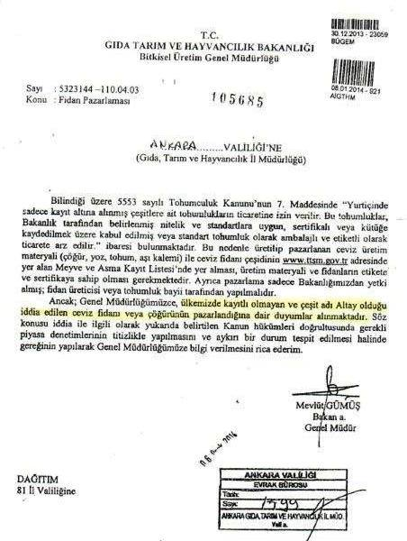

Ülkemizde kayıtlı olmayan ve çeşit adı ALTAY olduğu iddia edilen ceviz fidanı veya çöğürünün pazarlandığına dair duyumlar alınmaktadır.
söz konusu iddia ile ilgili yukarıda belirtilen kanun hükümleri doğrultusunda gerekli piyasa denetimlerinin titizilikle yapılmasını ve aykırı bir durum tespit edilmesi halinde gereğinin yapılarak genel müdürlüğümüze bilgi verilmesini rica ederim

Slide 35
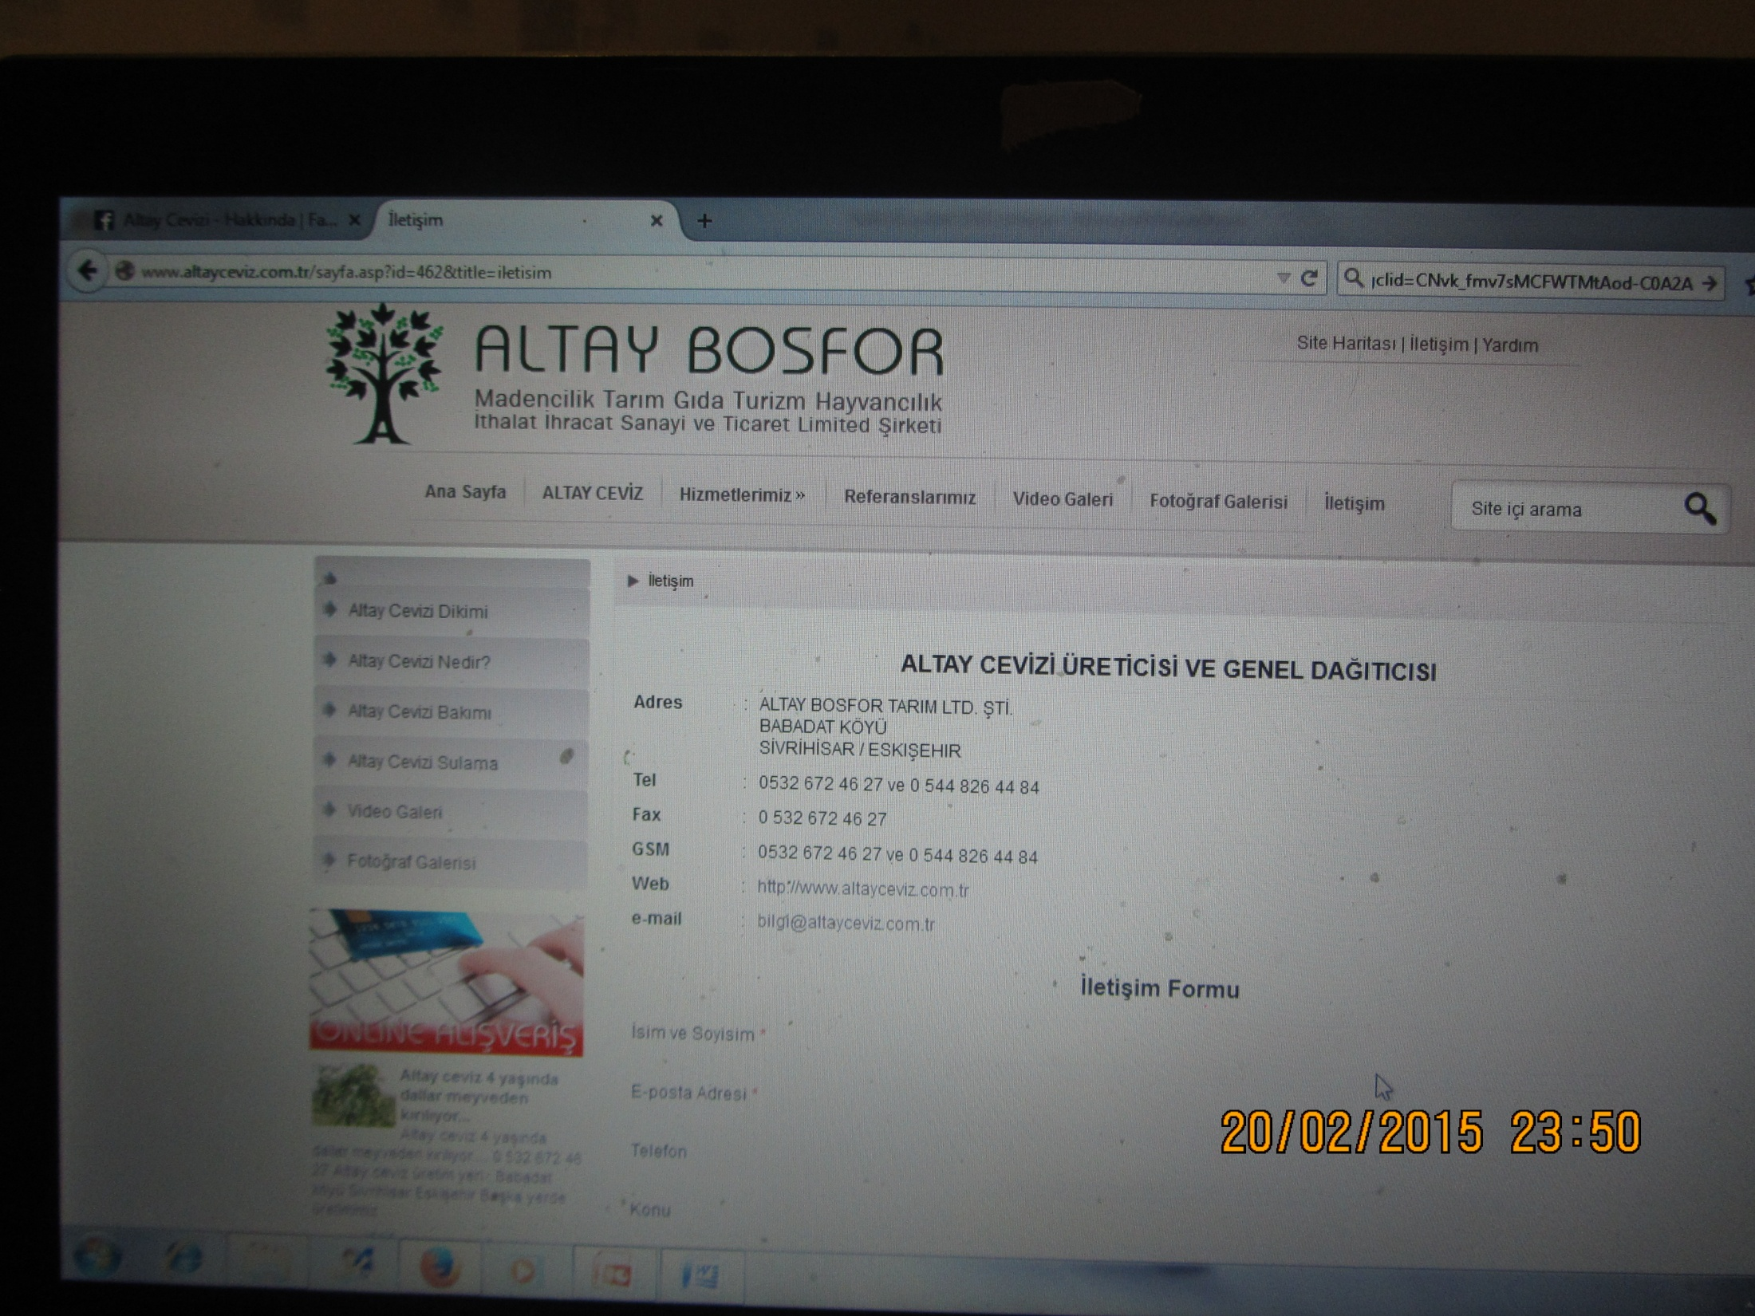

Slide 36

-
8- TV İLE PAZARLAMA TEKNİKLERİ

Slide 37
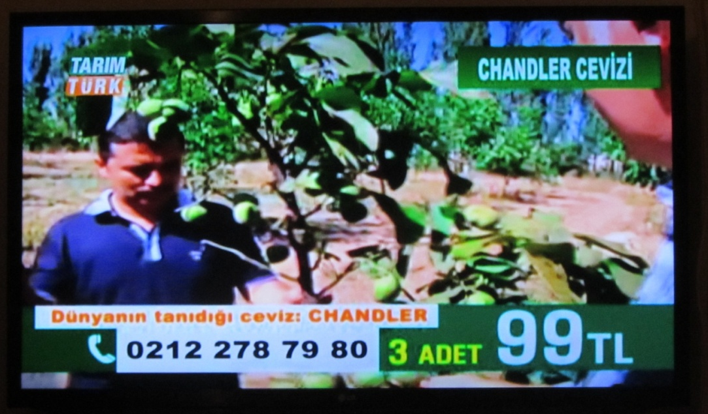
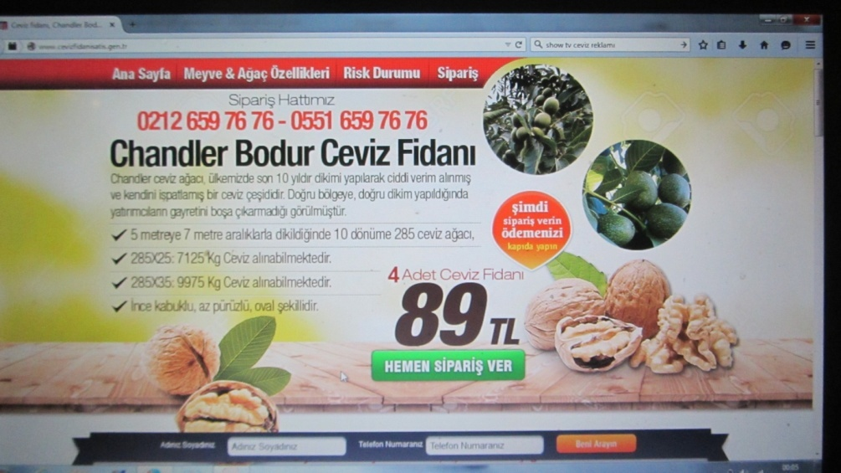
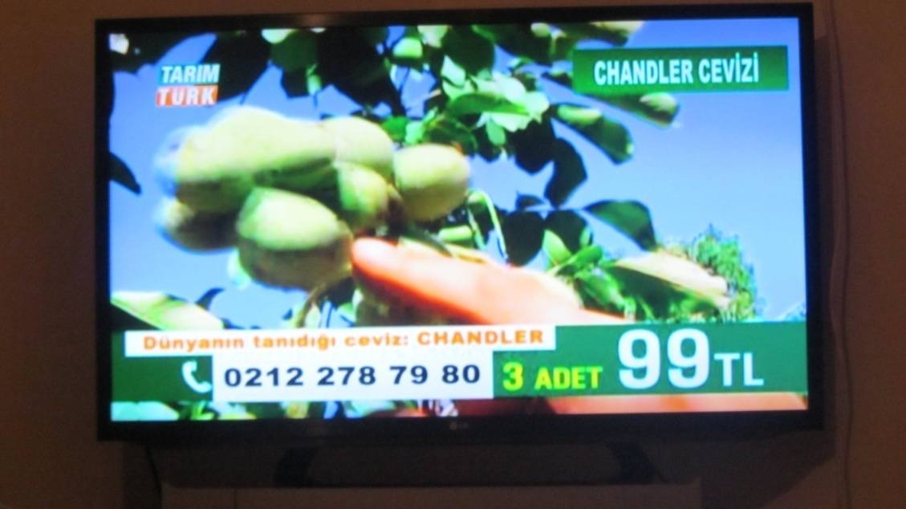
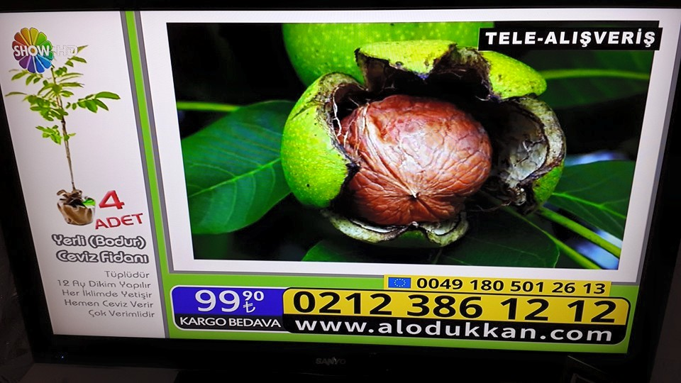
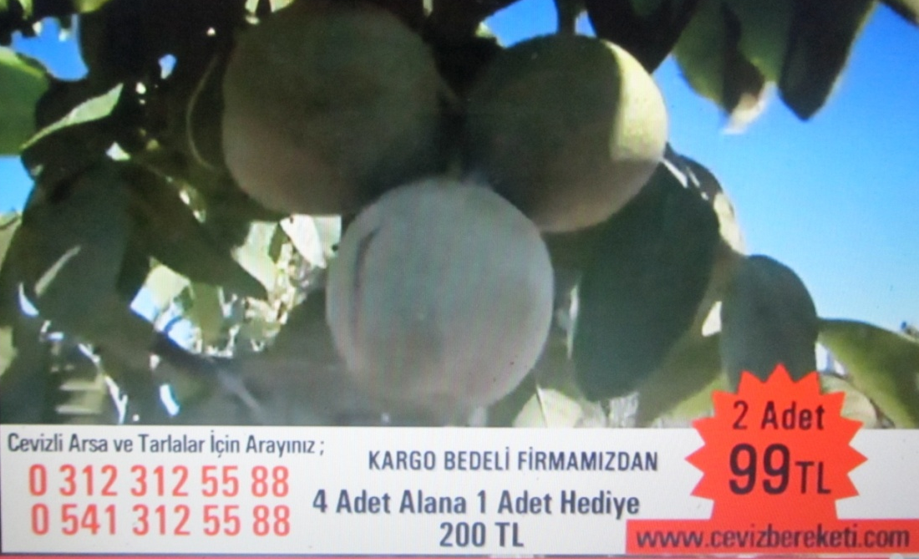
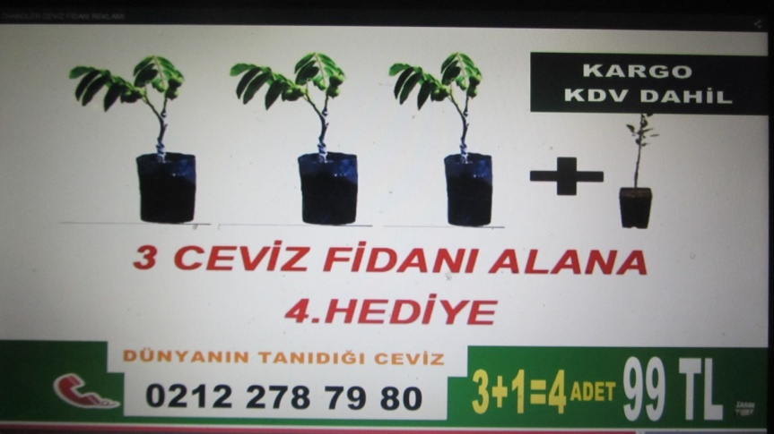
CHANDLER DEĞİL

Slide 38
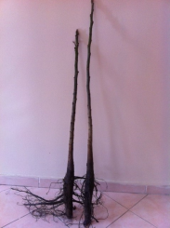
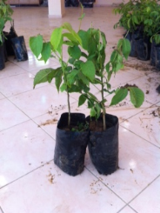
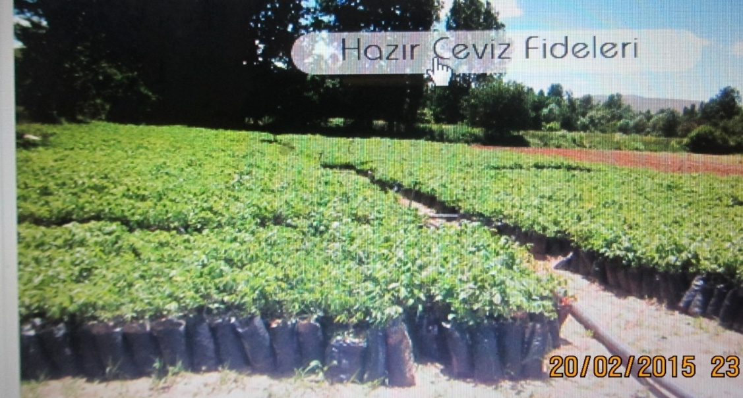
ÇÖĞÜR FİYATI 20 TL
ALTAY CEVİZİ AÇIK KÖK 50 AD...
1.000,00 TL
ALTAY CEVİZ ( 1 ADET ) ...
20,00 TL

Slide 39
5553 Sayılı kanun Resmi Gazete Tarihi: 03.07.2009 Resmi Gazete Sayısı: 27277c
MEYVE FİDANI VE ÜRETİM MATERYALİ SERTİFİKASYONU İLE PAZARLAMASI YÖNETMELİĞİ
Kanun Numarası: 5553 Yayımlandığı R.Gazete: 08.11.2006-26340Kabul Tarihi : 31.10.2006 BİRİNCİ BÖLÜM Amaç, Kapsam ve Tanımlar
Çeşidin kayıt altına alınmasında belirlenen niteliklere uygun olmayacak şekilde yanıltıcı tanıtım ve reklamı yapılamaz
Sertifika işlemine tâbi tutulmadığı veya kontrol edilmediği hâlde, sertifikalandırılmış veya kontrol edilmiş gibi gösterilemez,
Ceza hükümleri
MADDE 12 – 4 üncü madde gereğince kayıt altına alınan çeşitlere ait tohumlukları;
Bakanlıktan yetki almadan tohumluk yetiştiren, işleyen, satışa hazırlayan, dağıtan veya satan kişi veya kuruluşlara, onbin Yeni Türk Lirası idarî para cezası verilir. Fiilin tekrarı halinde para cezası iki kat olarak uygulanır.
Bu tohumluklara Bakanlık tarafından el konulur ve bu tohumlukların müsaderesine sulh ceza mahkemesince karar verilir.
Müsadere edilen tohumlukların imha edilmesine karar verildiği takdirde, imha işlemi masrafları bu fiilleri işleyenlere ait olmak üzere, Bakanlık tarafından gerçekleştirilir.

Slide 40
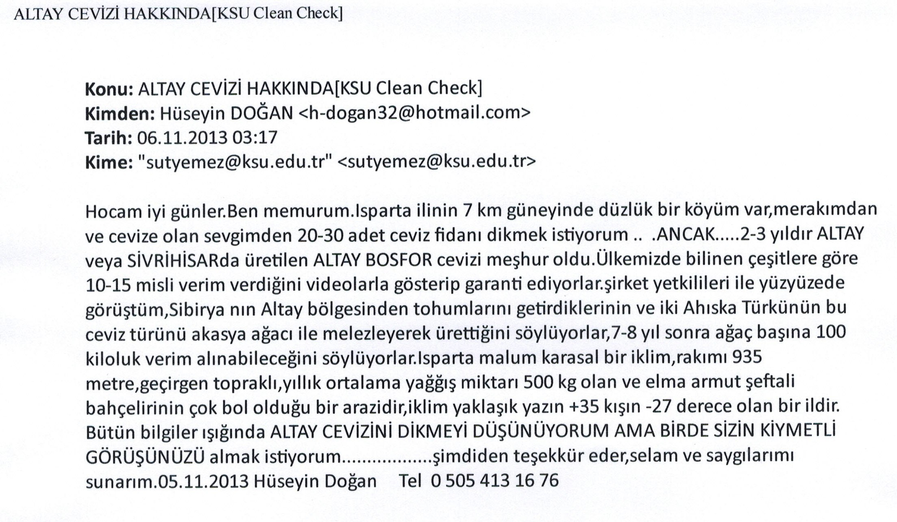
Binlerce e mail den bir örnek

Slide 41
Dünya çeşit ıslahında nelerle uğraşıyor biz hale ALTAYI- konuşuyoruz
YAZIK DEĞİLMİ ISLAHCILARIN EMEĞİNE
YAZIK DEĞİLMİ ANADOLU İNSANIN HAYALİNE
YAZIK DEĞİLMİ ÜRETİCİNİN BOŞA GİDEN PARASINA
YAZIK DEĞİLMİ ÇİFTÇİNİN HEBA OLAN ZAMANINA

Slide 42
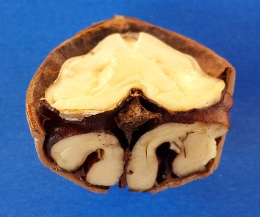
sonuç
-Türkiye sahipsiz değil,
Anadolu ne idiğü belirsiz materyallerin pazarlandığı,
kim oldukları bilinmeyen birilerinin rant elde etme alanları olmamalıdır.

Slide 43
KONU YETKİLİLERİNE DUYURULUR
1- İlgili kanuna göre TTSM nin veya dünyanın hiçbir ülkesinde tescil edilmeyen ve kayıt listesinde olmayan bir ceviz genotipine “isim” verilerek üretimi ve dağıtımı yapıldığı aşikardır
2- İlgili kanuna göre aslına uygun olmayan abartılı reklam ve özellikler ile asılsız çeşit reklamları yapıldığı gün gibi ortadadır
3- Anaç (çöğür) üretilip sertifikalı fidanmış gibi gösterilerek pazarlanmaktadır..
4- Bilinen bir çeşide “ait olmayan özellikler” sanki varmış gibi gösterilmektedir. ...
5- tekniğine uygun olmayan fidan sökümleri yapılmaktadır.

Slide 44
VAKİT GEÇMEDEN……..
*Eğer kanunsuz ceviz çöğürü üretimine dur denilmez ise
* * Eğer gerçek olmayan bilgiler ile ceviz fidanı satışına hoop denilmez ise
*****Eğer ismine doğru olmayan ceviz fidanı reklamına ve satışına engel olunmaz ise
*****TÜRKİYE CEVİZ ÇÖPLÜĞÜNE DÖNEBİLİR…….

Slide 45
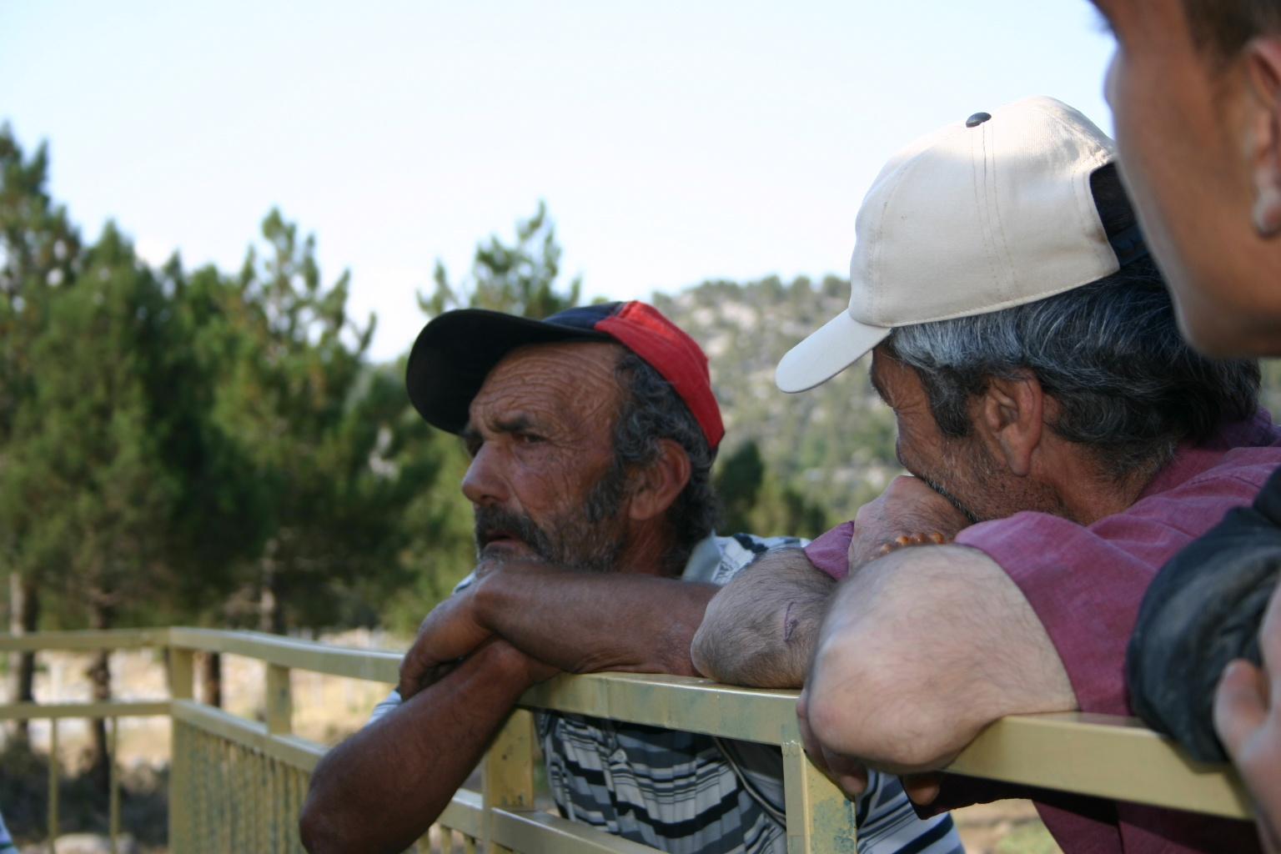
SONRA BÖYLE BAKAR DURURUZ

Slide 46
2-Kahramanmaraş Sütçü İmam Üniversitesi ZİRAAT FAKÜLTESİ ÜRETİM ÇALIŞMALARI
1- TEMEL FİDAN 3 Nolu parsel tesisleri için
(Maraş 18, Sütyemez 1, Kaman 1, Chandler, Howard)
* Chandler çeşidi için 90 üreticiye temel fidan verildi (50- 2000 adet arasında)
2- SERTİFİKALI AŞI MATERYELİ ÜRETİMİ (MAVİ)
(aşı gözü, tohum, anaç)
3- ISLAH ÇALIŞMALARI
4- ANAÇ ÇALIŞMALARI

Slide 47
Kahramanmaraş Sütçü İmam Üniversitesi
Ziraat Fakültesi tarafından;
a- 3 NOLU KALEMLİK PARSELLERİ İÇİN TEMEL FİDAN ÜRETİMİ ve DAĞITIMI
b- Sertifikalı fidan üretimine yönelik AŞI MATERYALİ (aşı gözü, anaç.tohum) üretimi ve dağıtımı

Slide 48
FİDAN ÜRETİMİ – 3 NOLU DAMIZLIK PARSELLERİ
1- MARAŞ 18 ** SÜTYEMEZ 1; çeşitleri için
(Özel firmaya devredildi, Yıllık her çeşit için 500 bin sertifikalı üretim materyali (AŞI GÖZÜ ve ANAÇ) üretme kapasitesi
2- KAMAN 1 çeşidi için,
Çeşit Ahi Evran üniversitesine devredildi.. Yıllık 250 bin Sertifikalı üretim materyali (aşı gözü – anaç) üretme kapasitesi

Slide 49
3- Chandler çeşidi için
a- 3 nolu damızlık parselli için temel fidan üretimi yapılmakta ve isteyen üreticilere dağıtılmaktadır.
b- Sertifikalı fidan üretimine yönelik “ AŞI MATERYALİ (Aşı gözü, tohum ve Anaç ) üretimi yapılmaktadır. Yıllık 1,000.000 adet kapasite ..
****Chandler çeşidi için Üretilen Sertifikalı üretim materyalleri talep eden üreticilere dağıtılmaktadır

Slide 50
3- MEYVE FİDANI VE ÜRETİM MATERYALİ SERTİFİKASYONU İLE PAZARLAMASI YÖNETMELİĞİNDE “BAZI DEĞİŞİKLİKLERE DAİR DEĞERLENDİRME VE ÖNERİLER”
2013

Slide 51
Yönetmelik ile ilgili değişiklik teklifleri
Banklığımız acilen 2009 yılında çıkartılan yönetmelik çerçevesinde bitkisel üretimin yapılmasını ve dağıtılmasını sağlamalıdır. Bunun için de ivedilikle bu yönetmeliğe göre üretimin yapılandırılması gerekir.
Yani fidan üretimi sarı sertifikalı (standart) sınırlandırılmalı yada derhal yasaklanmalıdır.

Slide 52
Yönetmelik ile ilgili değişiklik teklifleri (2013)
Çünkü Yönetmelik 2009 yılında çıkartılmış olmasına rağmen standart olarak üretim çok büyük miktarlarda devam etmektedir.
Buna ivedilikle son verilmelidir.
Eğer yönetmelik gereği bu uygulama devam eder ise, sertifikalı üretim çalışmalarına yönelik alt yapı tesislerinin fazla önemi kalmayacak ve üreticilerde sertifikalı üretime geçiş için kendilerini zorlamayacaklardır.
Bitkisel materyallerin sertifikasyonu ve üretilmesine yönelik hazırlanan yönetmelik için önerilen bazı değişiklikler aşağıda verilmiştir.

Slide 53
Yönetmelik ile ilgili değişiklik teklifleri (2013)
Bitkisel materyallerin sertifikasyonu ve üretilmesine yönelik hazırlanan yönetmelik için önerilen bazı değişiklikler aşağıda verilmiştir.
A- Fidan üreticilerimizin hızlıca alt yapılarını kurmalarına yönelik yaptırımlar uygulanmalıdır
-Üretim alt yapısını 2016- 17 yılı sonuna kadar yönetmeliğe göre kurmayanların üretimleri en az 2 yıl, yada alt yapılarını kuruncaya durdurulabileceği……..
-Eğer mevcut yönetmelikle daimi devam edilecek ise, bir üreticinin ürettiği toplam bitkisel materyal (fidan) için, “Üretilen toplam fidan içerisinde mutlaka belirli oranda (en az% 50- 70) “sertifikalı (mavi) fidan üretilmesi mecburi hale getirilmelidir.
-Fidan üretimi için gerekli alt yapı tesisleri için ek olarak ancak son defa olmak üzere 2 yıllık kesin geçiş süreci tanımlanabilir.
B- Gıda Tarım ve Hayvancılık Bakanlığımızın vermiş olduğu fidan hibe desteği mutlaka yeniden düzenlenmelidir.
-SERTFİKALI TEŞVİK EDİLMELİ

Slide 54
A- Fidan üreticilerimizin hızlıca alt yapılarını kurmalarına yönelik yaptırımlar uygulanmalıdır (Örneğin süre tahdidi…).
**
Yönetmeliğin hayata geçmesinden bu yana 8 yıl geçmesine rağmen ülkemizdeki bir çok üretici alt yapılarını kurmaları yönünde gereğini yapmamıştır /yapamamıştır…
Çünkü sürekli yönetmelik nasıl olsa ertelenir diye, kendilerine ertelenmeyi umut etmişlerdir (ama maalesef ertelenmede sürekli umutları olmaktadır). Bundan dolayı süratle bu yönetmeliğe göre üretime geçilmesi ile ilgili tedbirler alınmalıdır.

Slide 55
A- Fidan üreticilerimizin hızlıca alt yapılarını kurmalarına yönelik yaptırımlar uygulanmalıdır (2013 de söylenen..)
Bunun için ;
1- Üretim alt yapısını 2016- 17(19) yılı sonuna kadar yönetmeliğe göre kurmayanların üretimleri en az 2 yıl, yada alt yapılarını kuruncaya durdurulabileceği……..

Slide 56
A- Fidan üreticilerimizin hızlıca alt yapılarını kurmalarına yönelik yaptırımlar uygulanmalıdır
2- Eğer mevcut yönetmelikle daimi devam edilecek ise, bir üreticinin ürettiği toplam bitkisel materyal (fidan) için, “Üretilen toplam fidan içerisinde mutlaka belirli oranda (en az% 50- 70) “sertifikalı (mavi) fidan üretilmesi mecburi hale getirilmelidir.
Örneğin: Ceviz meyve türünde mutlaka her üreticinin toplam fidan bitkisel materyal(fidan vs) üretimlerinin en az %50-70 nin sertifikalı yapılması şartı getirilmelidir.
Bu uygulama ile bir fidancının %30 standart yaparken %70 de sertifikalı üretim yapması sağlanmış olacaktır.
Bu durumda sertifikalı üretim için o üreticiye itici bir ivme kazandırılmış olabilecektir. (Çünkü ülkemizde bitkisel materyal olarak en çok üretilen meyve türlerinden biride cevizdir. Maalesef üzerinde çok fazla sepekülasyon yapılan meyve türü de cevizdir).

Slide 57
Yada…..
3- Fidan üretimi için gerekli alt yapı tesisleri için ek olarak ancak son defa olmak üzere 2 yıllık kesin geçiş süreci tanımlanabilir.
Bu geçiş sürecinde bile her üreticinin en az %50 üretimlerini sertifikalı(mavi) yapmaları ile ilgili kaynak bulma zorunluluğu getirilmelidir.
Eğer böyle olmaz ise standart üretim alışkanlığı devam eder.

Slide 58
Özellikle çöğürü FİDANMIŞ gibi pazarlamanın önüne geçilmesi için
** Sertifikalı yada standart üretilen ANAÇ(ÇÖĞÜR) satışları sadece ÜRETİCİDEN ÜRETİCİYE verilebilmelidir/satılabilmelidir…
(faturalı olarak sertifikalı olarak vs)

Slide 59
B- Gıda Tarım ve Hayvancılık Bakanlığımızın vermiş olduğu fidan hibe desteği mutlaka yeniden düzenlenmelidir.
1- Sertifikalı fidan ile tesis edilen bir meyve bahçesine verilen hibe desteği, 280 TL den 400 TL ye çıkartılmalıdır.
Bunun yanında standart fidan ile kurulan bahçeye verilen destek 100 TL den 20 TL ye düşürülmeli, yada destek verilmemelidir.
Böylece fidan üreticilerine dolaylı bir disiplin getirilmiş olması ile birlikte sertifikalı üretim teşvik edilmesi yanında, sertifikalı fidan ile bahçe kuran üreticide ödüllendirilmiş olacaktır..

Slide 60
B- Gıda Tarım ve Hayvancılık Bakanlığımızın vermiş olduğu fidan hibe desteği mutlaka yeniden düzenlenmelidir.
2- Ceviz gibi tohum anaçları kullanılan türlerde sertifikalı fidan üretiminde “mutlaka anaçla kalem aynı sınıfta olmaları” şartı getirilmelidir.
Aksi halde mevcut yönetmelikle getirilen ismine doğruluk ve arilik konusunda sıkıntılar yaşanacağı aşikardır.
Ayrıca muhtemel suiistimallerinde önüne geçilmiş olacaktır. Bunun içinde 1-2 yıllık bir geçiş süreci tanınabilir. Ancak bu geçiş sürecinde;
Sertifikalı fidan üretiminde; kullanılan anacında en az %50 sinin sertifikalı sınıfta olması mutlaka sağlanmalıdır. Yani sertifikalı olarak üretilecek fidanların en az %50 sinde anaç ile kalem aynı sınıfta olması şartı olmalıdır.

Slide 61
B- Gıda Tarım ve Hayvancılık Bakanlığımızın vermiş olduğu fidan hibe desteği mutlaka yeniden düzenlenmelidir.
Mevcut durumda yani, standart üretimi kısıtlayıcı mecburiyetler getirilmez ise, mevcut yönetmeliğe göre sertifikalı üretime geçiş çok uzun yıllar alacaktır.
Buda ismine doğru sağlıklı bitkisel materyal üretiminin uzun yıllar aksaması demektir.
Yönetmeliğin çıkartıldığı tarihten bu yana sertifikalı üretim alt yapısının kurulması ile ilgili ülkemizde beklenen gelişme sağlanamamıştır.
Üreticilerin standart bitkisel materyal üretmeleri konusundaki bu rahatlık ve serbestlikleri nedeniyle üretimde beklenen faydalar (ismine doğru sağlıklı fidan vs) elde edilemeyeceği aşikardır.

Slide 62
TAVSİYELER….
1- Asla aşısız bir bitkiyi(fidanı) asla kapama bahçe tesisinde kullanmamalıdır. Tercihiniz sertifikalı ismine doğru aşılı fidanlar ile bahçe kurmak olmalıdır. Gerekirse 1 yıl sonra olsun ama aşılı fidan olsun…
2- FÜAB sadece üye aidatı ile ilgilenmemeli, sertifikasyon sitemine göre işini yapan üyelerini daha da önemlisi ceviz bahçesi kuracakları; sertifikalı anaç alımına engel olma noktasında korumalıdır.
3- Tarım Bakanlığı acilen bu konuya el atmalıdır. Bir üretici (fidancı) kendi aşılı fidan üretimi kadar yada en fazla +%20 si kadar anaç üretebilmelidir
4- Damızlık alt yapısı olmayan bir fidancı, anaç dahil çöğür vs bile üretememelidir. Aksi halde üretmediğini sağdan soldan toplar ve sertifika alabilir.

Slide 63
TAVSİYELER….
.
5- Tarım Bakanlığı 2009 da çıkartmış olduğu sertifikasyon ve pazarlama yönetmeliğini çalıştırmalıdır…
6- Cevizde anaçları fidan(çeşidi belli) diye satanlara yani bu başıboşluğa dur denmelidir. Yıllardır devam ediyor….
7- Gıda Tarım ve Hayvancılık Bakanlığı tez elden, Türkiye de sarı standart sertifikalı anaçlar ve fidanlar için ayrı, sertifikalı (mavi) bitkisel materyaller (tohum, anaç ve fidan) ayrı bir tavan fiyat belirlemelidir. Aksi halde sertifikasyon sistemi çalışmaz.
8- Alta ceviz genotipi… gibi Türkiye ve dünyada kayıtlı bir çeşit değildir. Ülkemizde ilgili yasa gereği bakanlığını ilgili kurumunun değişik tarihlerindeki yazıları ile yasaklanmış ve üretilmesi dağıtılması mümkün değildir.
Yarın geç olabilir hele Gelecek yıl çok geç olabilir….

Slide 64
CEVİZ ÇEŞİTLERİ

Slide 65
TÜRKİYE de TİCARETE KONU
TALEP GÖREN CEVİZ ÇEŞİTLERİ
MARAŞ18-
SÜTYEMEZ 1
KAMAN 1-
OĞUZLAR 77
CHANDLER-
FERNOR-
PEDRO-
howrad

Slide 66
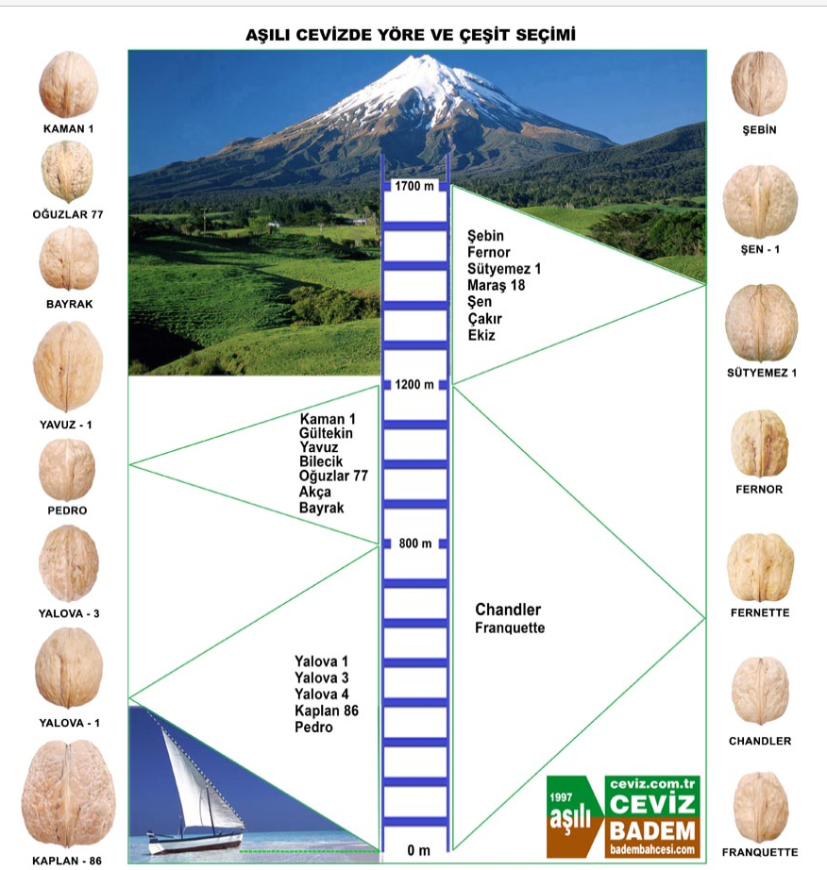
ÇEŞİT TAVSİYELERİ NEYE GÖRE..!???
RAKIM
TAVSİYE TABLOLARI
xxx
http://www.ceviz.com.tr/gordeal.htm

Slide 67
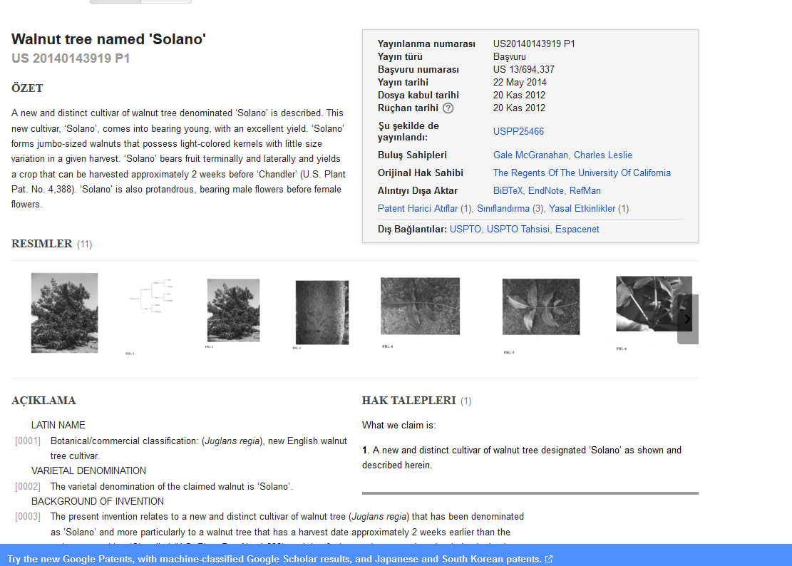

TESCİL mi PATENT mi
olsun

Slide 68

TESCİL mi PATENT mi
olsun

Slide 69
CEVİZ ÇEŞİTLERİ

Slide 70

CEVİZ
Çeşit Islah Çalışmaları

Slide 71

Kalite ve Verim Bakımından Üstün Özelliklere Sahip Bazı Ceviz (Juglans regia L.) Tip ve Çeşitlerinin Karşılıklı Melezlenmesi Suretiyle Yeni Çeşit Eldesi Üzerine Araştırmalar
(TÜBİTAK- 104 0 318)
Melezleme Yoluyla Elde Edilmiş Ümitvar Bazı Ceviz Tiplerinin Farklı Lokasyonlarda Performanslarının Belirlenmesi -Seleksiyon 2 Aşaması
(TÜBİTAK 1120067)
Mehmet SÜTYEMEZ,
Akide ÖZCAN, Fatih TOPUZ, H.Feride YILDIRIM, Mihriban NAMLI,
Y. Kadir KÖMÜR, Şakir Burak BÜKÜCÜ

Slide 72
Kahramanmaraş Sütçü İmam Üniversitesi Ziraat Fakültesi CEVİZ çeşitleri
 | ÇEŞİT ADI | TESCİL NO
1 | MARAŞ 18 | 110
2 | SÜTYEMEZ 1 | 111
3 | KAMAN 1 | 112
4 | MARAŞ 12 | 1292
5 | BAYRAK | 1307
6 | DİRİLİŞ | 1290 | TÜRKİYENİN İLK MELEZ
7 | 15 TEMMUZ | 1291 | CEVİZ ÇEŞİTLERİ
ANAÇ LİSTESİNEDE ALINAN GENOTİPLER
 | ANAÇ | TESCİL NO
1 | Maraş 18 | 1319
2 | Sütyemez 1 | 1320
3 | Kaman 1 | 1321
4 | Maraş 12 | 1322
5 | Bayrak | 1323

Slide 73




Slide 74










KAHRAMANMARAŞ SÜTÇÜ İMAM ÜNİVERSİTESİ ZİRAAT FAKÜLTESİ
CEVİZ ÇEŞİTLERİ
*Tescil Tarihi: 2009-2016 Islah Eden: Dr. Mehmet SÜTYEMEZ
KSÜ RENGİ
MARAŞ 12
BAYRAK
TÜRKİYE’ NİN İLK MELEZ CEVİZ ÇEŞİTLERİ
DİRİLİŞ
15 TEMMUZ

Slide 75








MELEZ ISLAH PROGRAMINA BAŞLAMA - 2001
ÇEŞİT ISLAHINDA MENZİLE
15 YILLIK SABIRLI BİR YOLDAN SONRA ULAŞILIR…
ÇEŞİT TESCİLİ - 2016

Slide 76
Bitkisel ve Fenolojik Özelliklerin Belirlenmesi
Walnut Descriptors ve UPOV kriterlerine göre
Morfolojik, Fenolojik ve Pomolojik özellikleri incelenmiş,
ayrıca genotiplerin verim değerleri belirlenmiştir.

Slide 77


TÜRKİYE’NİN İLK MELEZ
CEVİZ ÇEŞİTLERİ
DİRİLİŞ
15 TEMMUZ
Islah Sahibi: KSÜ Ziraat Fakültesi Islahçı: Doç. Dr. Mehmet SÜTYEMEZ

Slide 78













www.haberturk.com/yasam/.../1321322-ksude-kursungecirmez-yelek-ve-ceviz-uretild...8 Kas 2016 - Kahramanmaraş Sütçü İmam Üniversitesinde (KSÜ), Türkiye'nin melezleme ıslahı ile elde edilmiş ilk ceviz çeşitleri olan "Diriliş", "15 Temmuz", ...
08 Kasım 2016 - 17:25
Türkiye'nin İlk Melez Cevizine "15 Temmuz" Adı Verildi
KSÜ'de, ceviz çeşitlerine "Diriliş", "15 Temmuz", "Bayrak" ve "Maraş 12 ...
www.maraspusula.com/.../ksu-de-ceviz-cesitlerine-dirilis-15-temmuz-bayrak-ve-mara...8/11 2016 - Sütyemez ayrıca, 14 yıllık çalışma neticesinde de Türkiye'de de ilk defa melez ceviz çeşidi ıslan eden kurum unvanını da aldıklarını vurguladı.
KSÜ'de, Türkiye'nin melezleme ıslahı ile elde edilmiş ilk ceviz çeşitleri olan "Diriliş", "15 Temmuz",
SonDakika.com - Son Dakika Haber - En Son Haberler
www.sondakika.com/kahramanmaras-sutcu-imam-universitesi/1/
Dr. 08 Kasım 2016 17:10 Türkiye'nin İlk Melez Cevizine "15 Temmuz" Adı ... Ziraat Fakültesi tarafından yapılan ceviz ıslahı çalışmaları kapsamında 4 yeni ceviz ...
Yeni Şafak
www.yenisafak.com › teknoloji
8 Kas 2016 - KSÜ'de, Türkiye'nin melezleme ıslahı ile elde edilmiş ilk ceviz çeşitleri olan "Diriliş", "15 Temmuz", "Bayrak" ve "Maraş ... Sütyemez ayrıca, 14 yıllık çalışma neticesinde de Türkiye'de de ilk defa melez ceviz çeşidi ıslan eden ...
Denizli Gazetesi
www.denizligazetesi.com/dosyalar/MTU4MjQ2ZGNlZDBmZDc.pdf
10 Kas 2016 - sını tamamladı. İlk etap çalışmaları kapsamında. Haylamaz Mahalle- ...... TÜRKİYE'NİN İLK MELEZ CEVİZİNE "15 TEMMUZ" ADI VERİLDİ.
Sütyemez ayrıca, 14 yıllık çalışma neticesinde de Türkiye'de de ilk defa melez ceviz çeşidi

Slide 79


KAHRAMANMARAŞ SÜTÇÜ İMAM ÜNİVERSİTESİ ZİRAAT FAKÜLTESİ
TÜRKİYE’ NİN İLK MELEZ CEVİZ ÇEŞİTLERİ
DİRİLİŞ
15 TEMMUZ
Meyve Ağırlığı:13-14g İç Ağırlığı: 6-8g İç Oranı:%52-54
Meyve Ağırlığı:13-15g İç Ağırlığı: 6-8g İç Oranı:%52-55
Tescil Tarihi: 31.10.2016 Islah Eden: Doç.Dr. Mehmet SÜTYEMEZ

Slide 80

DİRİLİŞ
Islah Sahibi: KSÜ Ziraat Fakültesi Islah Eden: Doç.Dr. Mehmet SÜTYEMEZ
Meyve Ağırlığı:13-14g İç Ağırlığı: 6-8g İç Oranı:%52-54

Slide 81


DİRİLİŞ
(Maraş 18 x KSÜ 20041)
ÖZELLİK | DİRİLİŞ | CHANDLER
MEYVE AĞIRLIĞI (g) | 13- 14 | 12-13
İÇ ORANI (%) | 52-55 | 47-49
İLK YAPRAKLANMA | ÇOK GEÇ (28 /4- 3 MAYIS) | GEÇ
VERİM | ÇOK İYİ | İYİ
GENEL DEĞERLENDİRME | 9 | 7

Slide 82


DİRİLİŞ

Slide 83


DİRİLİŞ

Slide 84

15 TEMMUZ
Islah Sahibi: KSÜ Ziraat Fakültesi Islah Eden: Doç.Dr. Mehmet SÜTYEMEZ
Meyve Ağırlığı:13-15g İç Ağırlığı: 6-8g İç Oranı:%52-55

Slide 85


15 TEMMUZ
( PEDRO x KSÜ 20042)
ÖZELLİK | 15 TEMMUZ | CHANDLER
MEYVE AĞIRLIĞI (g) | 13- 15 | 12-13
İÇ ORANI (%) | 52-55 | 47-49
İLK YAPRAKLANMA | ÇOK GEÇ (5- 13 Mayıs) | GEÇ
VERİM | ÇOK İYİ | İYİ
GENEL DEĞERLENDİRME | 9.5 | 7

Slide 86


15 TEMMUZ

Slide 87


15 TEMMUZ

Slide 88

BAYRAK
Islah Sahibi: KSÜ Ziraat Fakültesi Islah Eden: Doç.Dr. Mehmet SÜTYEMEZ
Meyve Ağırlığı:13-15g İç Ağırlığı: 7-9g İç Oranı:%55-59

Slide 89


BAYRAK
ÖZELLİK | BAYRAK | CHANDLER
MEYVE AĞIRLIĞI (g) | 13- 15 | 12-13
İÇ ORANI (%) | 55-59 | 47-49
İLK YAPRAKLANMA | Erken | GEÇ
VERİM | ÇOK İYİ | İYİ
GENEL DEĞERLENDİRME | 9 | 7

Slide 90
Genotipler | MEYVE AĞIR. (g) | İÇ AĞIR. (g) | İÇ ORANI (%) | YAPRAKLANMA ZAMANI | VERİM | YAN DAL MEYVE ORANI(%)
DİRİLİŞ | 13- 14 | 6- 8 | 52-54 | GEÇ | ÇOK İYİ | 90-100
15 TEMMUZ | 13- 15 | 6.5 - 8 | 52-55 | ÇOK GEÇ | ÇOK İYİ | 90-100
BAYRAK | 13- 15 | 7- 9 | 55-60 | ÇOK ERKEN | ÇOK İYİ | 90-100
CHANDLER | 12- 13 | 6-7 | 47-49 | GEÇ | İYİ | 80-90

Slide 91
Genotipler | MEYVE AĞIR. (g) | İÇ AĞIR. (g) | İÇ ORANI (%) | YAPRAKLANMA ZAMANI* | VERİM | İÇ RENGİ
DİRİLİŞ | 13- 14 | 6- 8 | 52-54 | GEÇ | ÇOK İYİ | AÇIK
15 TEMMUZ | 13- 15 | 6.5 - 8 | 52-55 | ÇOK GEÇ* | ÇOK İYİ | AÇIK
SOLANO | 14.7 | 7.9 | 54 | ERKEN | İYİ | AÇIK
DURHAM | 15.1 | 8,3 | 55 | ERKEN | İYİ | AÇIK
IVANHOE | 12.9 | 7,4 | 57 | ÇOK ERKEN | İYİ | AÇIK
HOWARD | 14 | 7 | 51 | GEÇ | ÇOK İYİ | AÇIK
TULARE | 14 | 7,6 | 54 | GEÇ | İYİ | AÇIK
CHANDLER | 12- 13 | 6-7 | 47-49 | GEÇ | İYİ | ÇOK AÇIK
*CHANDLER e göre

Slide 92

MARAŞ 18
Islah Sahibi: KSÜ Ziraat Fakültesi Islah Eden: Dr. Mehmet SÜTYEMEZ
Meyve Ağırlığı:14-16g İç Ağırlığı: 7-9g İç Oranı:%53-57

Slide 93

SÜTYEMEZ 1
Islah Sahibi: KSÜ Ziraat Fakültesi Islah Eden: Dr. Mehmet SÜTYEMEZ
Meyve Ağırlığı:25-27g İç Ağırlığı: 12-14g İç Oranı:%49-51

Slide 94

KAMAN 1
Islah Sahibi: KSÜ Ziraat Fakültesi Islah Eden: Dr. Mehmet SÜTYEMEZ
Meyve Ağırlığı:12-14g İç Ağırlığı: 6-8g İç Oranı:%53-58

Slide 95
KAHRAMANMARAŞ SÜTÇÜ İMAM ÜNİVERSİTESİ ZİRAAT FAKÜLTESİ
CEVİZ ÇEŞİTLERİ
*Tescil Tarihi: 2009-2016 Islah Eden: Dr. Mehmet SÜTYEMEZ
KSÜ RENGİ
MARAŞ 12
BAYRAK
TÜRKİYE’ NİN İLK MELEZ CEVİZ ÇEŞİTLERİ
DİRİLİŞ
15 TEMMUZ

Slide 96



Slide 97
Chandler
Howard
Fernor
Solano,
Durham
Forde,
Sexton,
Gillete, …
Yabancı çeşitler

Slide 98




Slide 99





Slide 100


Slide 101

Meyve
Ağ
iç
Ağ
İç oranı

Slide 102



Slide 103


Slide 104


İlk yap
Dişi çiçek
Erkek çiç
Hasat
Mey ağır
İç ağır
İç Oranı

Slide 105



Slide 106

Çeşitlerin mukayesesi
Çok açık İç renk Oranı
Açık İç renk Oranı
İLK Yapraklanma
Hasat tarihi
M.
Ağır
İç.
Ağır
İç Oranı
çeşitler

Slide 107
Genotipler | MEYVE AĞIR. (g) | İÇ AĞIR. (g) | İÇ ORANI (%) | YAPRAKLANMA ZAMANI* | VERİM | İÇ RENGİ
DİRİLİŞ | 13- 14 | 6- 8 | 52-54 | GEÇ | ÇOK İYİ | AÇIK
15 TEMMUZ | 13- 15 | 6.5 - 8 | 52-55 | ÇOK GEÇ* | ÇOK İYİ | AÇIK
SOLANO | 14.7 | 7.9 | 54 | ERKEN | İYİ | AÇIK
DURHAM | 15.1 | 8,3 | 55 | ERKEN | İYİ | AÇIK
IVANHOE | 12.9 | 7,4 | 57 | ÇOK ERKEN | İYİ | AÇIK
HOWARD | 14 | 7 | 51 | GEÇ | ÇOK İYİ | AÇIK
TULARE | 14 | 7,6 | 54 | GEÇ | İYİ | AÇIK
FERNOR | 13 | 6 | 47 | ÇOK GEÇ | İYİ | AÇIK
CHANDLER | 12- 13 | 6-7 | 47-49 | GEÇ | İYİ | ÇOK AÇIK
*CHANDLER e göre

Slide 108


Slide 109




Slide 110
TÜRKİYE CEVİZ DİKİM SEFERBERLİĞİ PROJESİ
AMAÇ:
1. Üretimin Artırılması
2. Kalite ve Verimliliğin Artırılması
3. Rekabet Şartlarının İyileştirilmesi
4. Cevize Dayalı Sanayinin Geliştirilmesi
5. Kırsalda Ceviz İşleyen İşletmelerin Kurulması
6. Teknik ve Kültürel İşlemlerde Mekanizasyonun Geliştirilmesi
7. Ceviz Ağacı Kesiminin Önlenmesi
8. Yetiştirici-Araştırıcı-Sanayici Arasında Güçlü İletişimlerin Kurulması
9. Kırsalda Ekonomik Faaliyetlerin Çeşitlendirilmesi
10. Katma Değeri Yüksek, Karlı Üretim Yöntemlerinin Modellenmesi
11. Markalaşma

Slide 111
TÜRKİYE CEVİZ DİKİM SEFERBERLİĞİ PROJESİ
NİÇİN GEREKLİ:
1. Kurulu ceviz bahçelerindeki problemleri çözmek
2. Kurulu ceviz bahçelerinden daha verimli ve kaliteli ürün almak
3. Kurulu ceviz bahçelerinden daha yüksek gelir elde etmek
4. Tohumdan yetişmiş çöğür ağaçlarını daha verimli hale getirmek
5. Mevcut ceviz ağaçlandırma çalışmalarında yaşanan sıkıntıları gidermek
6. Özel Ağaçlandırma sahalarından ekonomik gelir elde etmek
7. Ağaçlandırma çalışmalarında başarı oranını yükseltmek
8. Yeni ağaçlandırma çalışmalarına planlı bir yaklaşım modeli geliştirmek

Slide 112
TÜRKİYE CEVİZ DİKİM SEFERBERLİĞİ PROJESİ
HEDEF: Ceviz Yetiştiriciliğinde Türkiye'mizi, Dünyada Söz Sahibi ülke Durumuna Getirmek, Türkiye Ceviz Borsasını Kurmak

Slide 113



Slide 114


CEVİZ ISLAHINA GİDEN ÖNEMLİ BİR YOL
“KSÜ ZİRAAT FAKÜLTESİ”

Slide 115


Bir gün her yere CEVİZ yazılacak
BİZE HER ŞEY CEVİZi HATIRLATIYOR

Slide 116

Teşekkürler

